Slide 1
System głosowania internetowego: Prezentacja „sprzedażna” projektu
CZŁONKOWIE ZESPOŁU:
Jan Jankowski
Krzysztof Saar
Michał Starba
Krzysztof Wróblewski
Wydział Informatyki i Telekomunikacji W4N Informatyka Stosowana I. stopień, Rok IV, sem. VII
OPIEKUN: Dominika Dudziak-Gajowiak DATA:
09.12.2024

Slide 2
Agenda
Przyjęte założenia systemu
Prezentacja systemu
Perspektywy rozwoju
Źródła

Slide 3
Przyjęte założenia systemu
Jedno konto użytkownika dla jednej osoby
Wiele wyborów naraz, ale różnych rodzajów
Kandydaci bez konieczności bycia przypisanym do partii i obwodu wyborczego
Uwzględnianie głosów na kandydatów w podziale na obwód
Wyświetlanie statystyk szczegółowych tylko po zakończeniu wyborów, a pozostałych po rozpoczęciu
Umożliwienie wyborcy głosowania w dowolnym obwodzie wyborczym
Wdrożenie funkcjonalności pozwalających na przeprowadzenie wyborów zdalnie i stacjonarnie naraz
Jan Jankowski

Slide 4
Jedno konto dla jednej osoby
Możliwość oddania tylko jednego głosu w danych wyborach przez użytkownika
Minimalizacja redundancji danych
Łatwiejsze przypisywanie uprawnień użytkownikom
Wyeliminowanie ryzyka manipulacji wynikami
Jan Jankowski

Slide 5
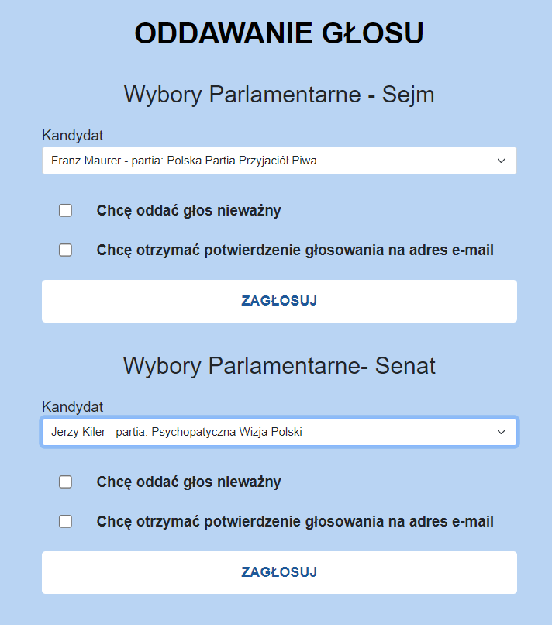
Wiele wyborów naraz, ale różnych typów
Zabezpieczenie przed powielaniem tych samych danych
Przystosowanie aplikacji do różnego rodzaju wyborów
Jan Jankowski

Slide 6
Brak konieczności przypisania obwodu i partii kandydatom
Przystosowanie aplikacji do różnego rodzaju wyborów
Bez obwodu kandydat pojawia się w statystykach oraz głosowaniach dla każdego obwodu(na następnym slajdzie zrzuty ekranów)
Jan Jankowski

Slide 7
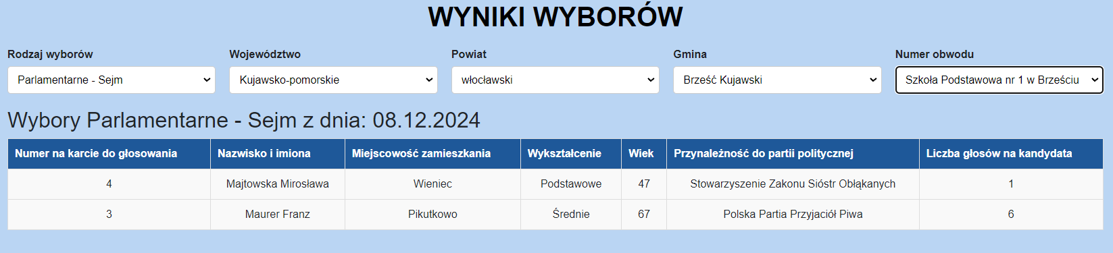
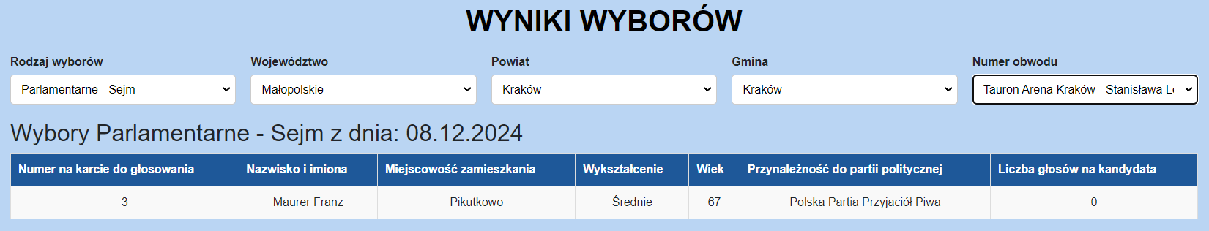
Uwzględnianie głosów na kandydatów w podziale na obwód
Jan Jankowski

Slide 8
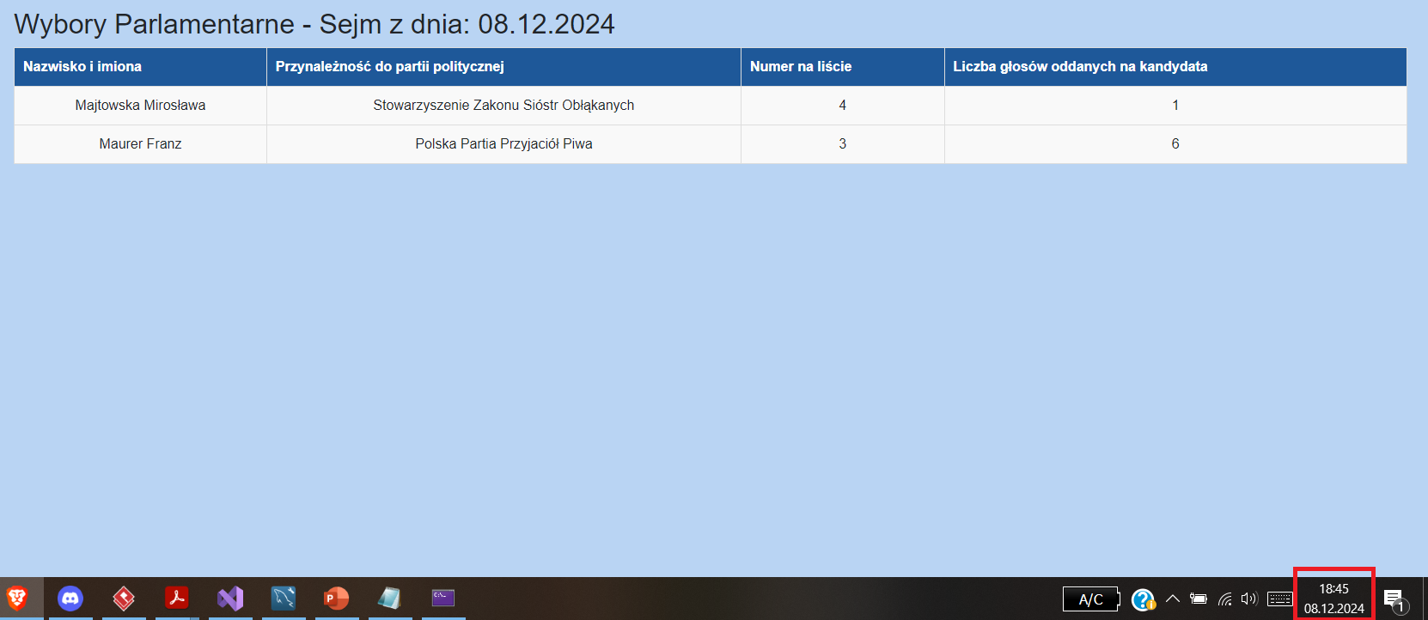
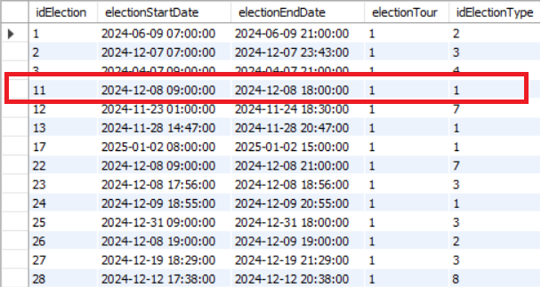
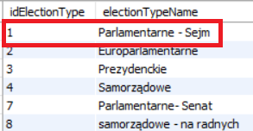
Wyświetlanie statystyk szczegółowych tylko po zakończeniu wyborów
Przestrzeganie prawa wyborczego(ciszy wyborczej)
Jan Jankowski

Slide 9
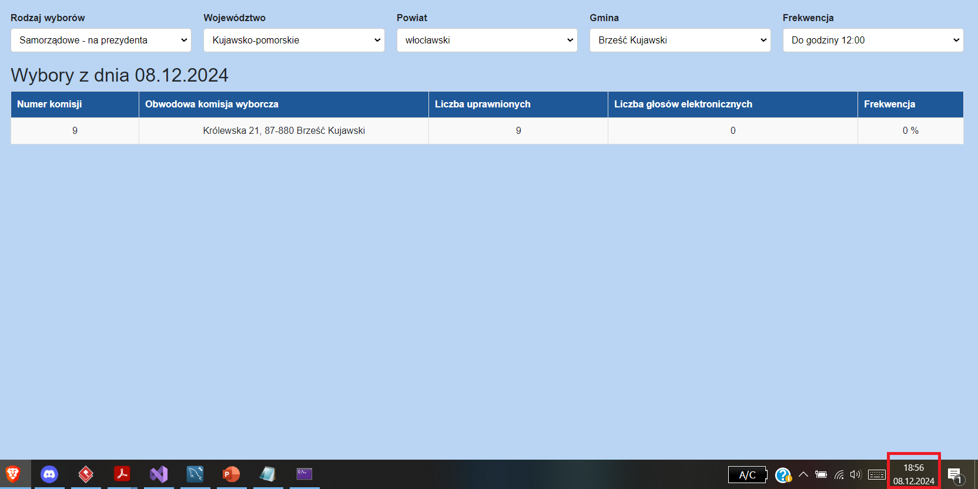
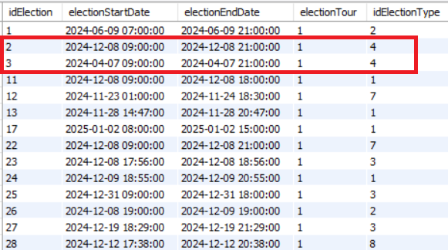
Wyświetlanie statystyk (bez poparcia) po rozpoczęciu
Jan Jankowski

Slide 10
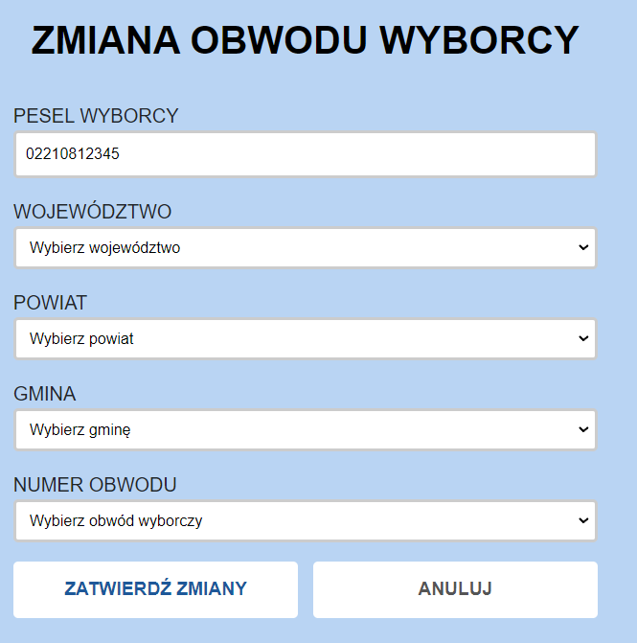
Zmiana obwodu głosowania wyborcy
Nie jest konieczne, aby użytkownik głosował w tym samym obwodzie, do którego się zapisał podczas rejestracji
Jan Jankowski

Slide 11
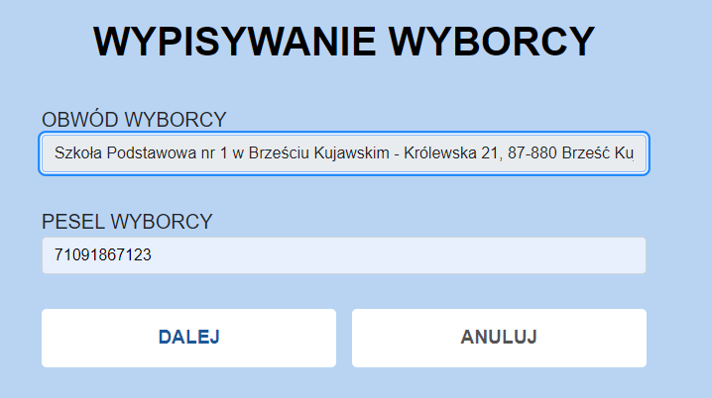
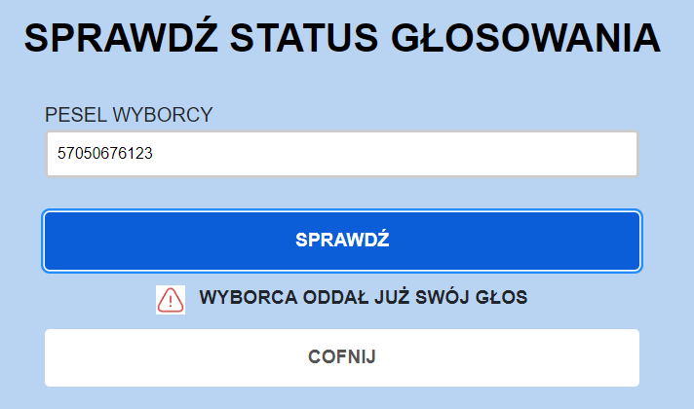
Przeprowadzenie wyborów zdalnie i stacjonarnie naraz
Blokowanie możliwości głosowania wyborcy w trwających wyborach
Sprawdzenie statusu głosowania wyborcy
Jan Jankowski

Slide 12
Prezentacja systemu

Slide 13
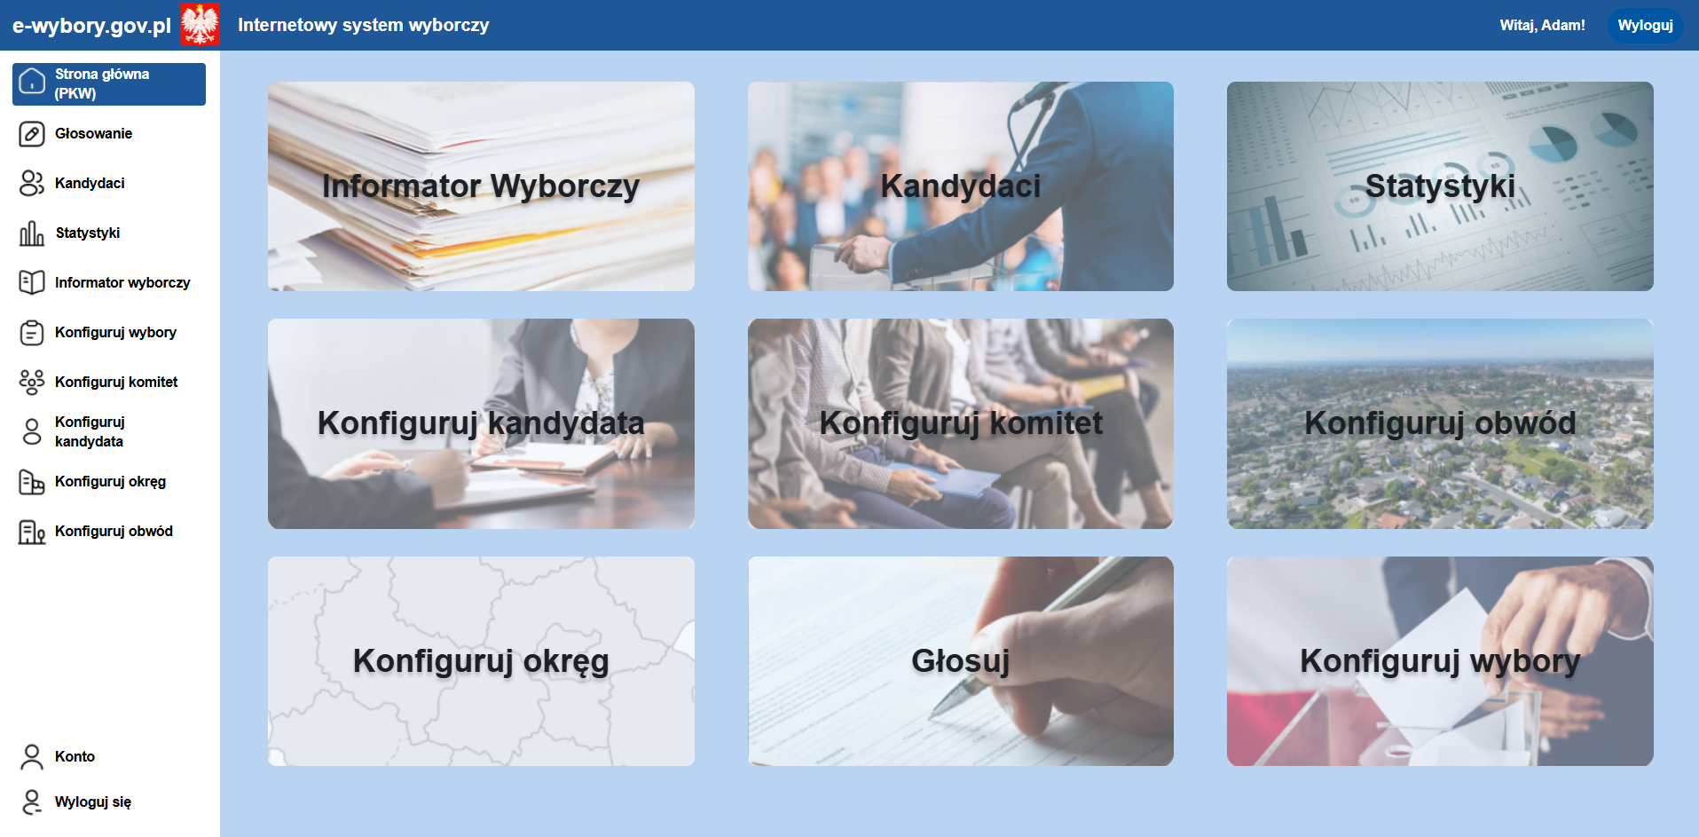
Państwowa Komisja Wyborcza
Krzysztof Saar

Slide 14
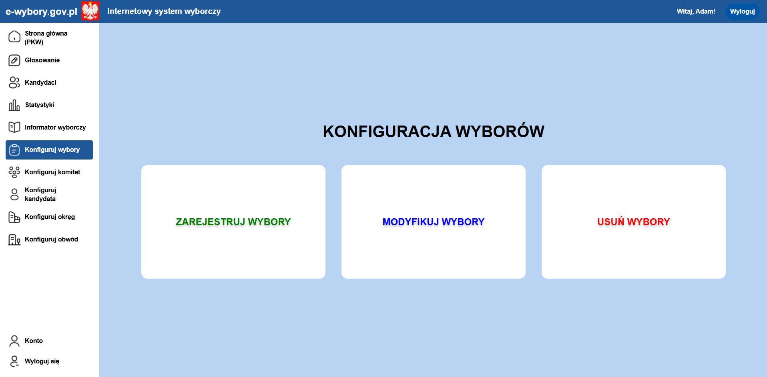
Konfigurowanie wyborów
Krzysztof Saar

Slide 15
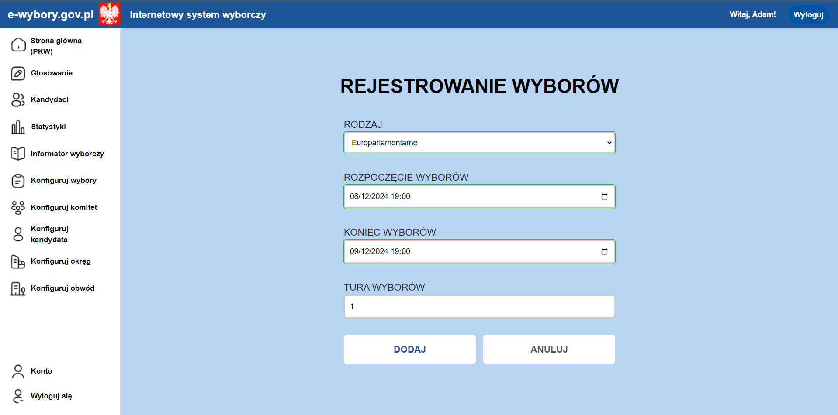
Konfigurowanie wyborów
Parlamentarne – sejm
Parmalentarne – senat
Europarlamentarne
Prezydenckie
Samorządowe
Krzysztof Saar

Slide 16
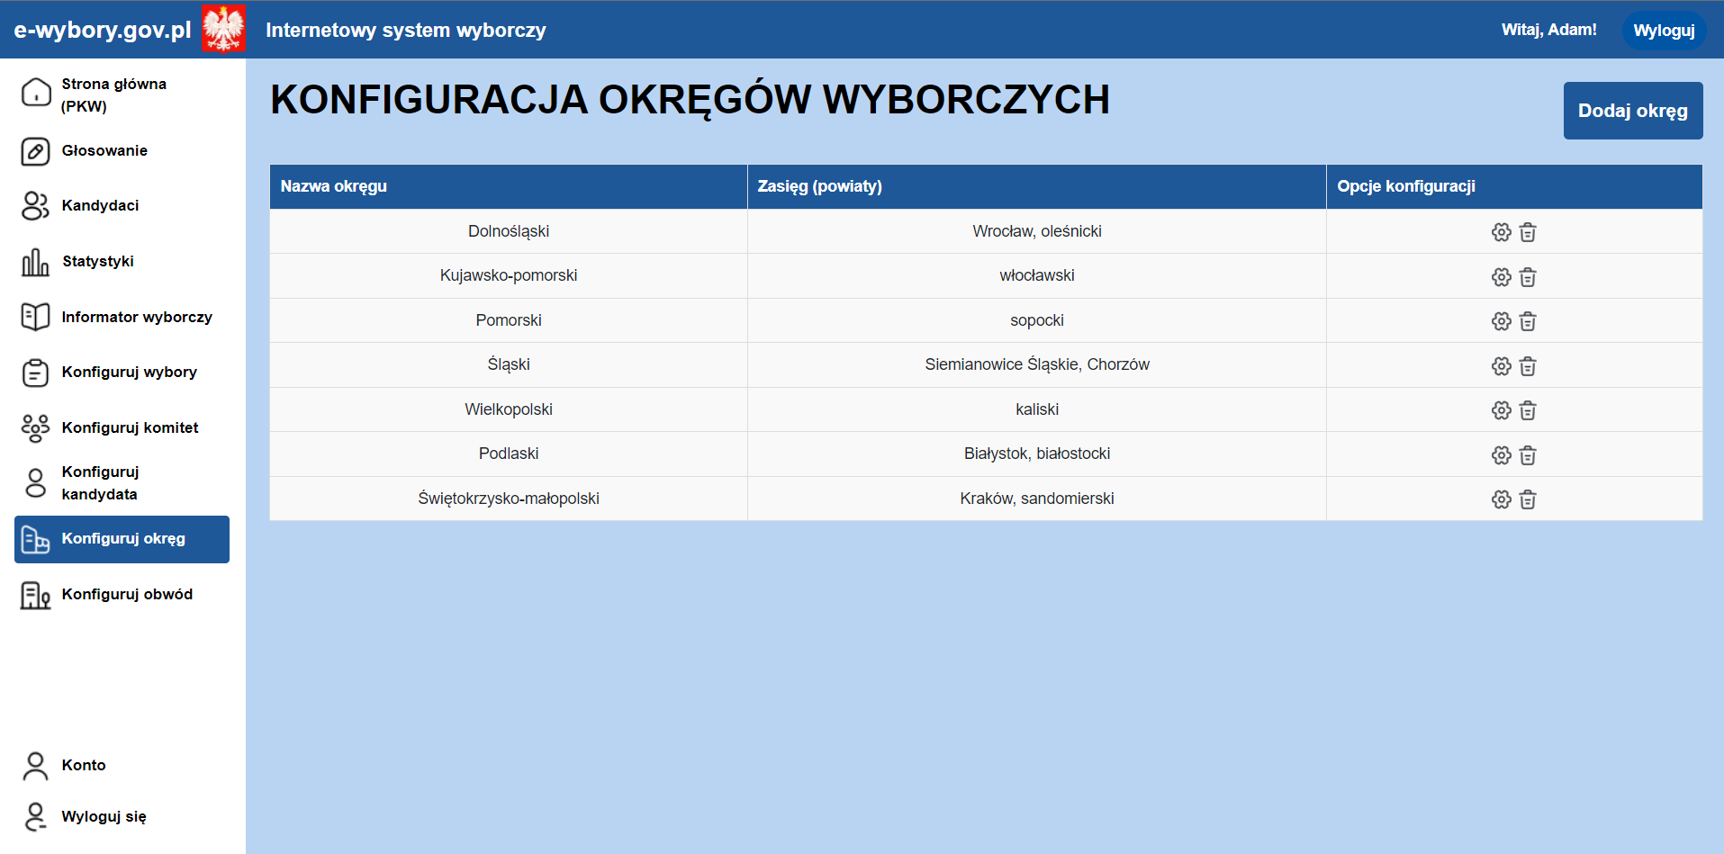
Konfigurowanie okręgów wyborczych
Krzysztof Saar

Slide 17
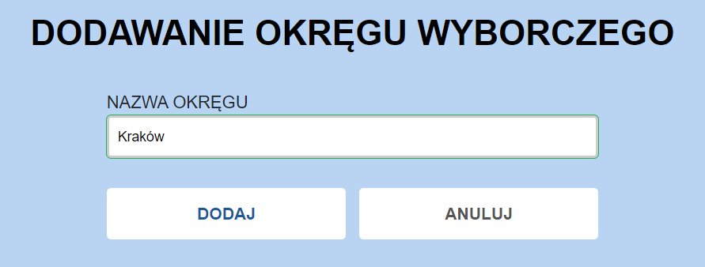
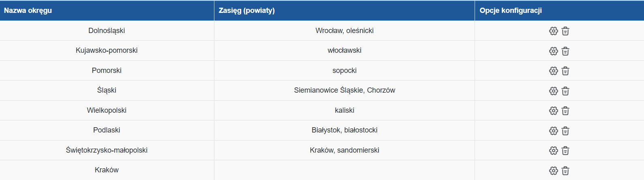
Konfigurowanie okręgów wyborczych
Krzysztof Saar

Slide 18
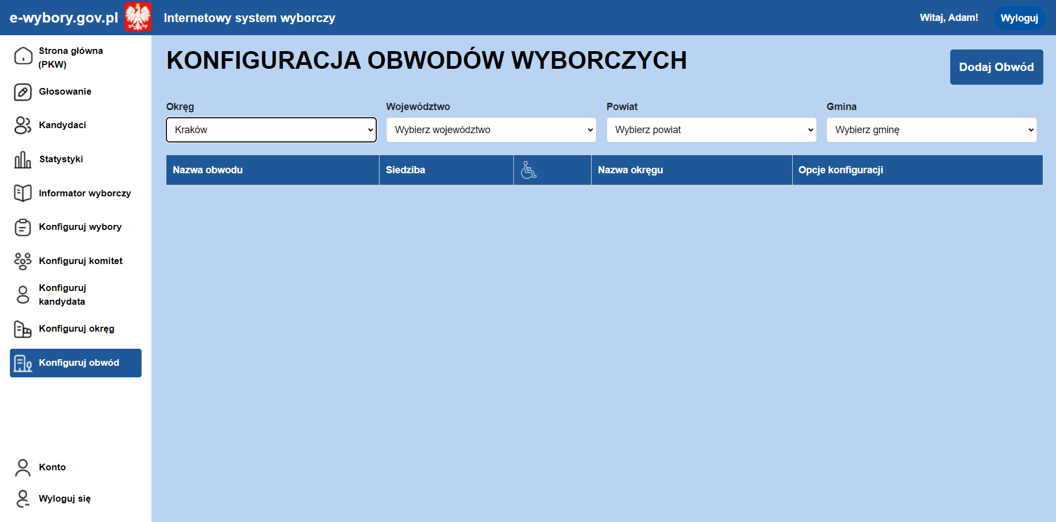
Konfigurowanie obwodów wyborczych
Krzysztof Saar

Slide 19
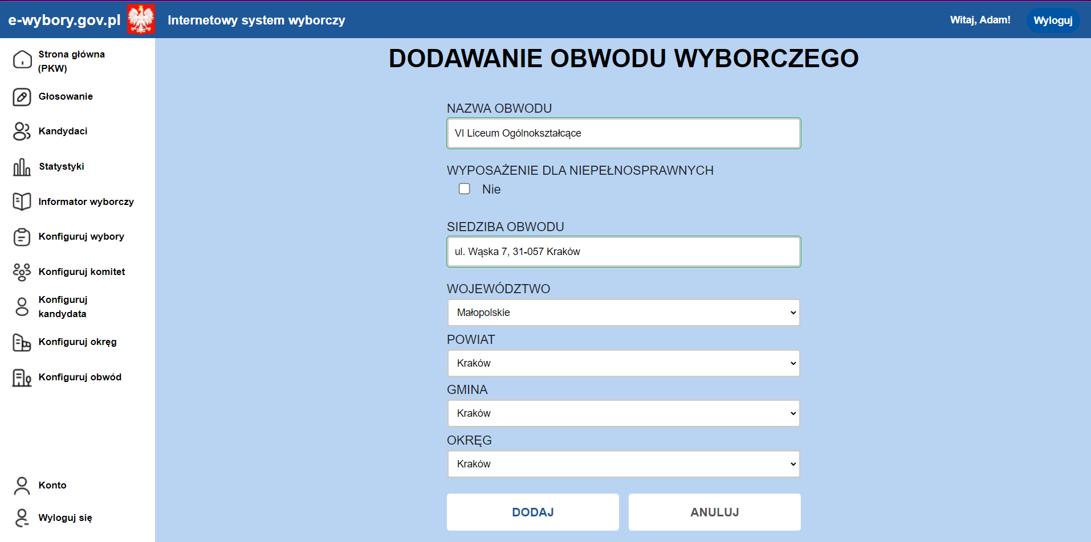
Konfigurowanie obwodów wyborczych
Krzysztof Saar

Slide 20
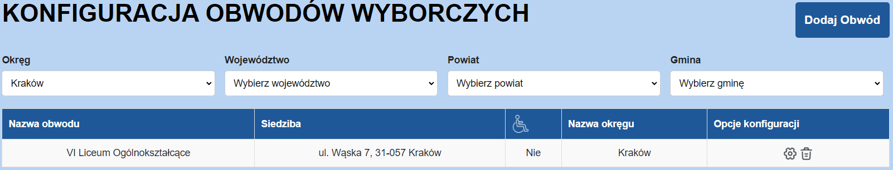
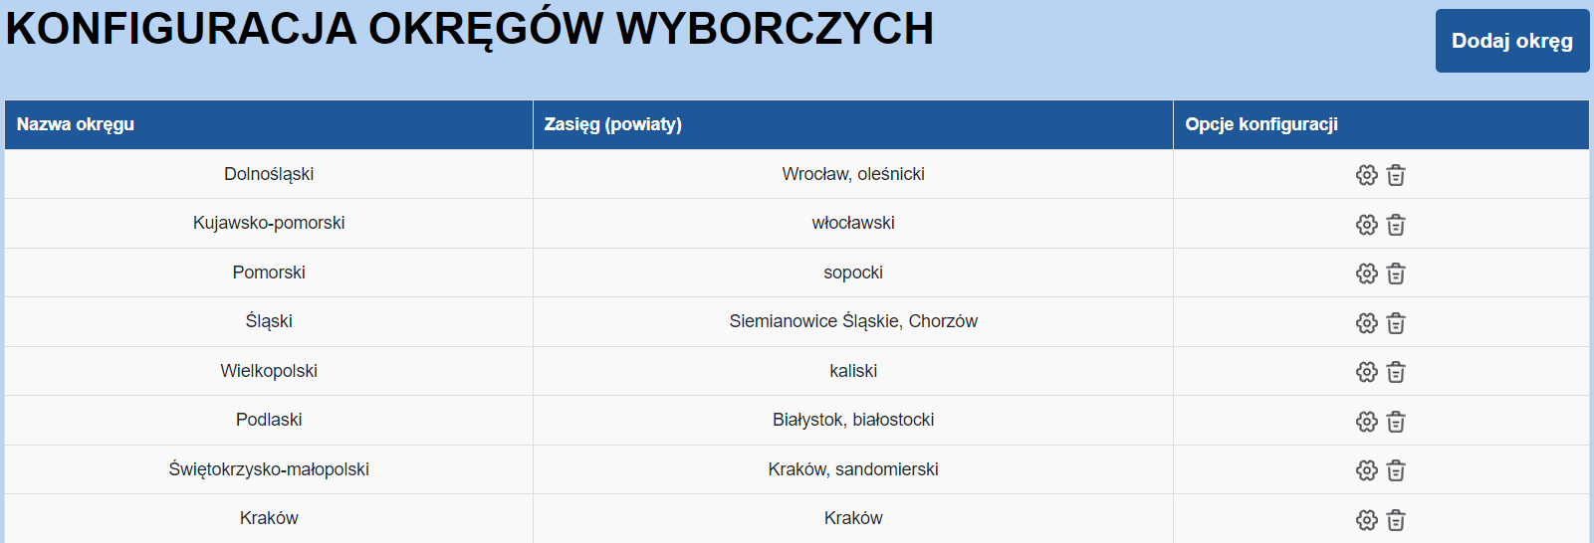
Konfigurowanie obwodów wyborczych
Krzysztof Saar

Slide 21
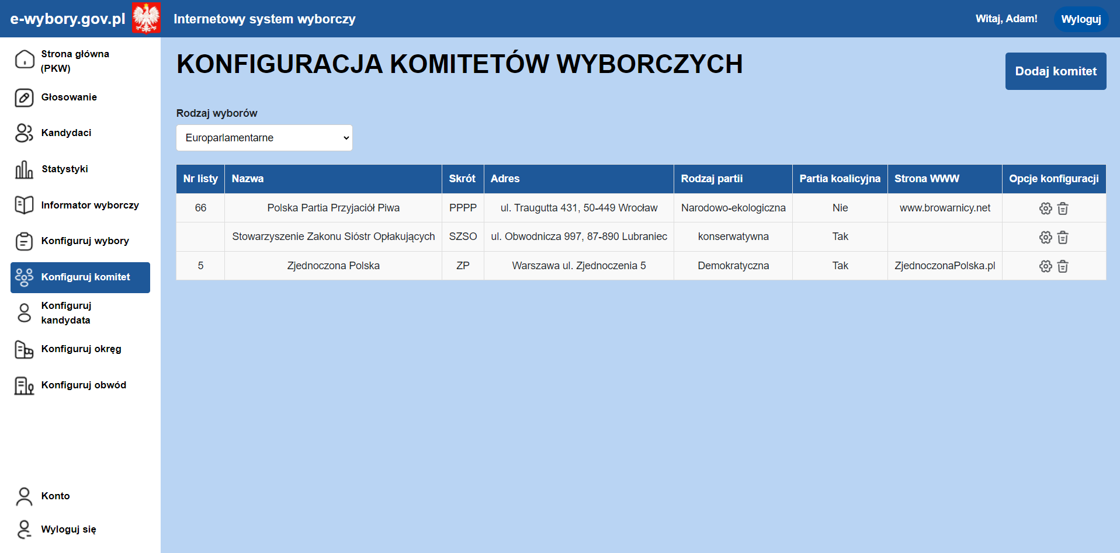
Konfigurowanie komitetów wyborczych
Krzysztof Saar

Slide 22
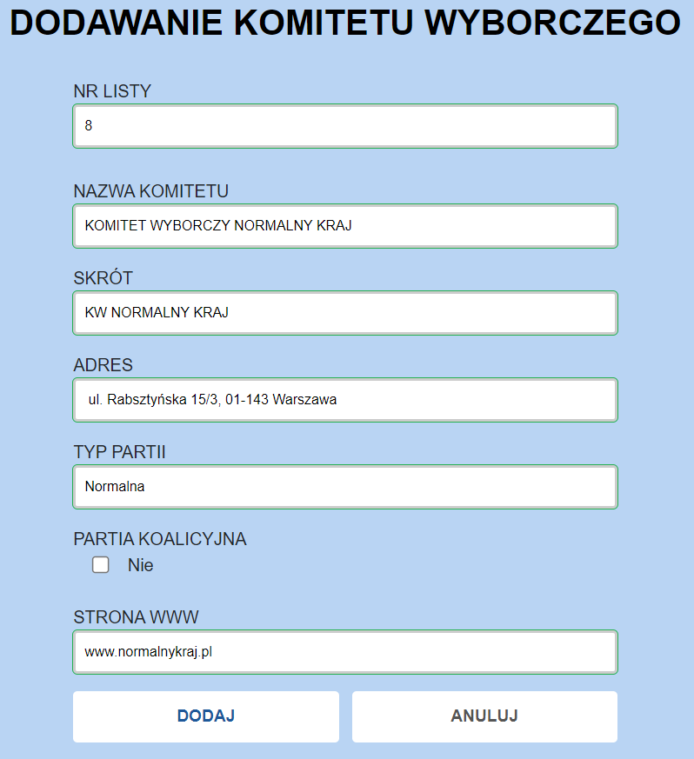
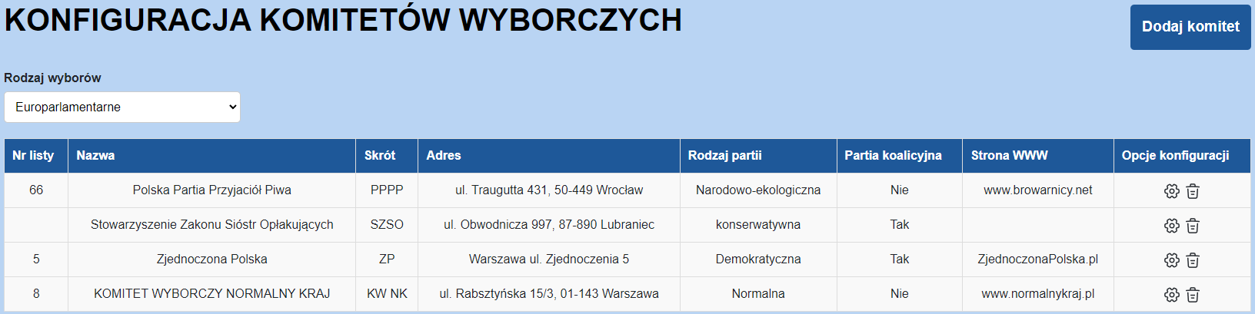
Konfigurowanie komitetów wyborczych
Krzysztof Saar

Slide 23
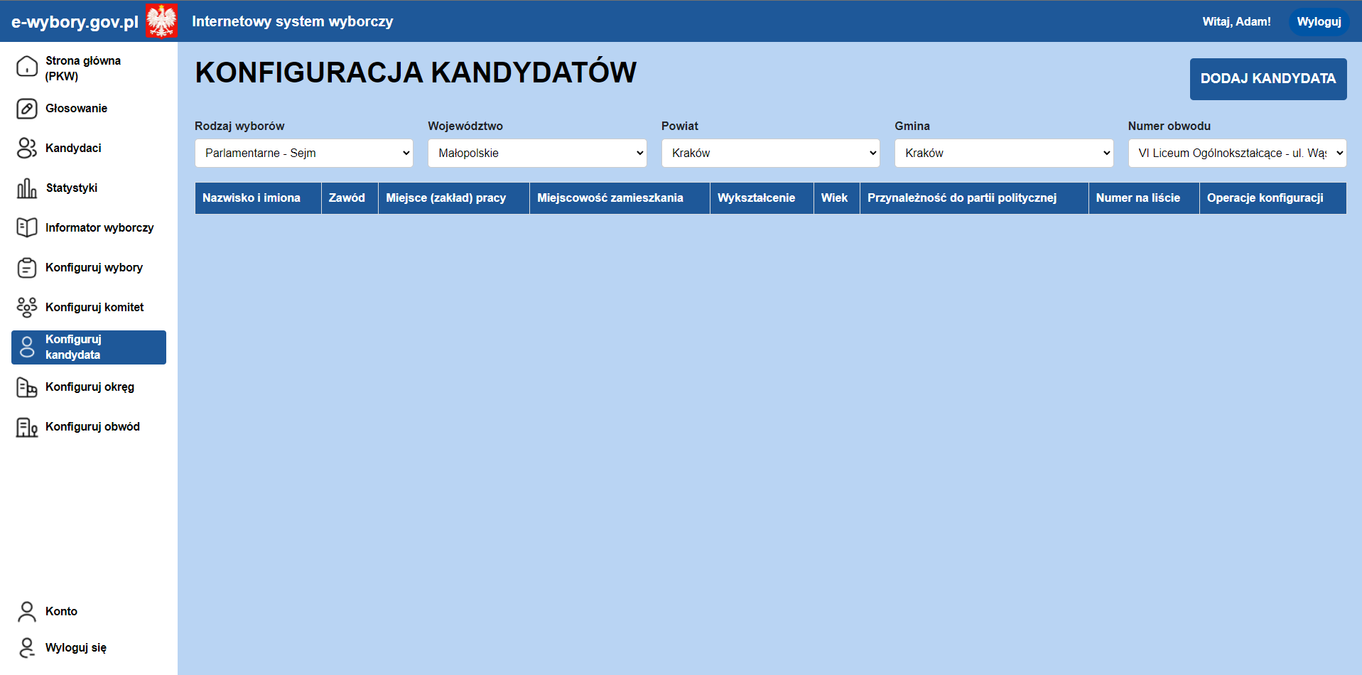
Konfigurowanie kandydatów
Krzysztof Saar

Slide 24
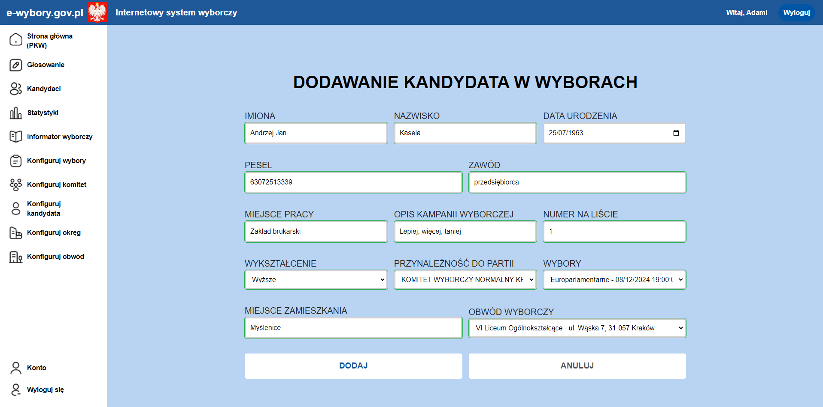
Konfigurowanie kandydatów
Podstawowe
Średnie
Wyższe
Krzysztof Saar

Slide 25
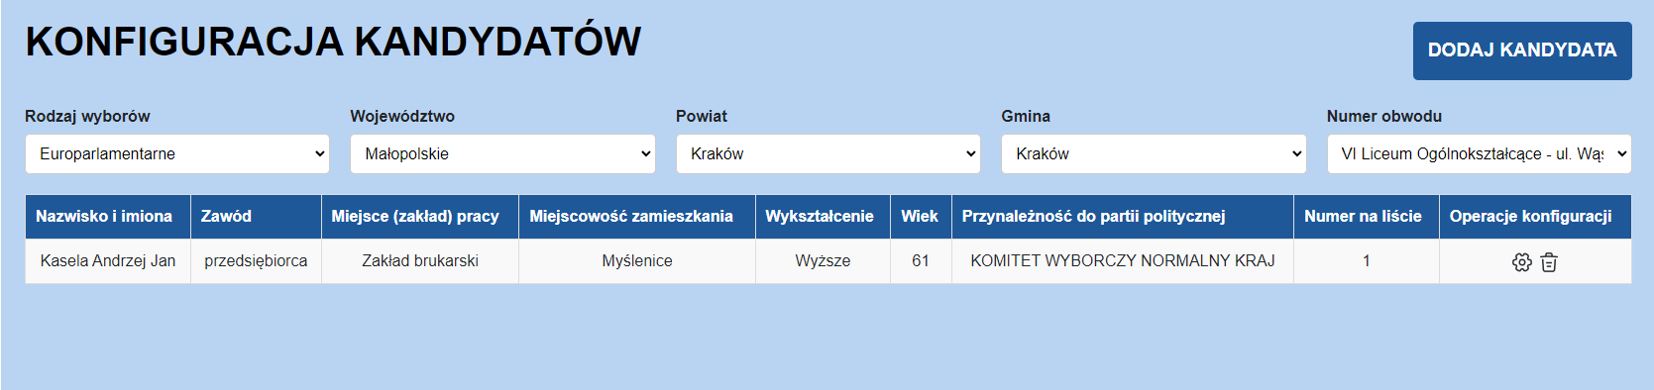
Konfigurowanie kandydatów
Krzysztof Saar

Slide 26
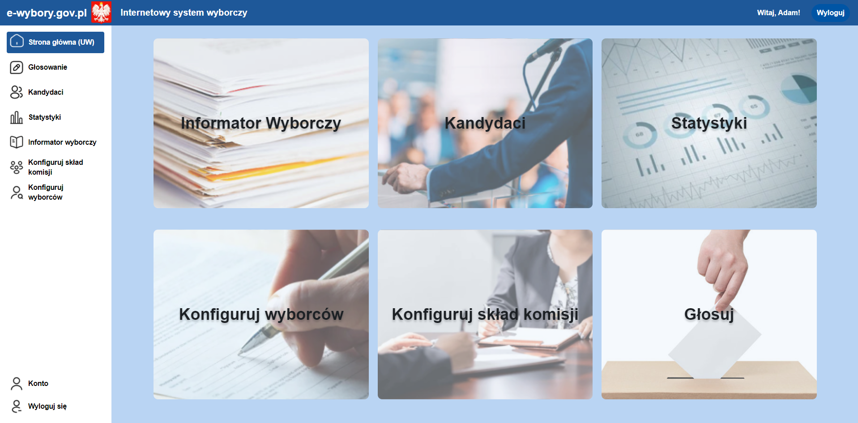
Urzędnik wyborczy
Krzysztof Saar

Slide 27
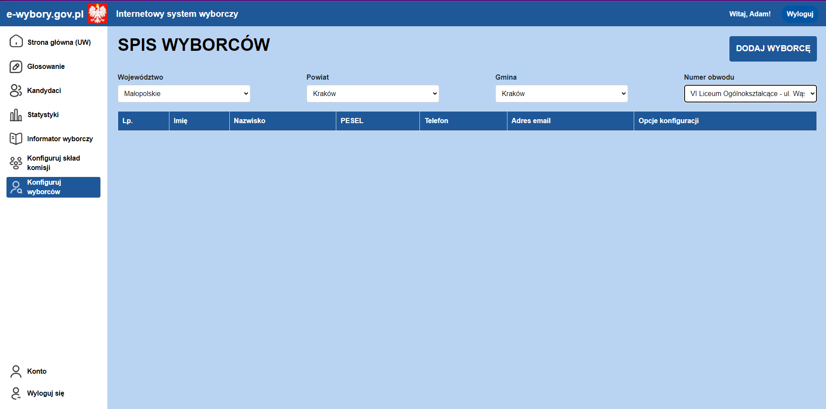
Konfigurowanie wyborców
Krzysztof Saar

Slide 28
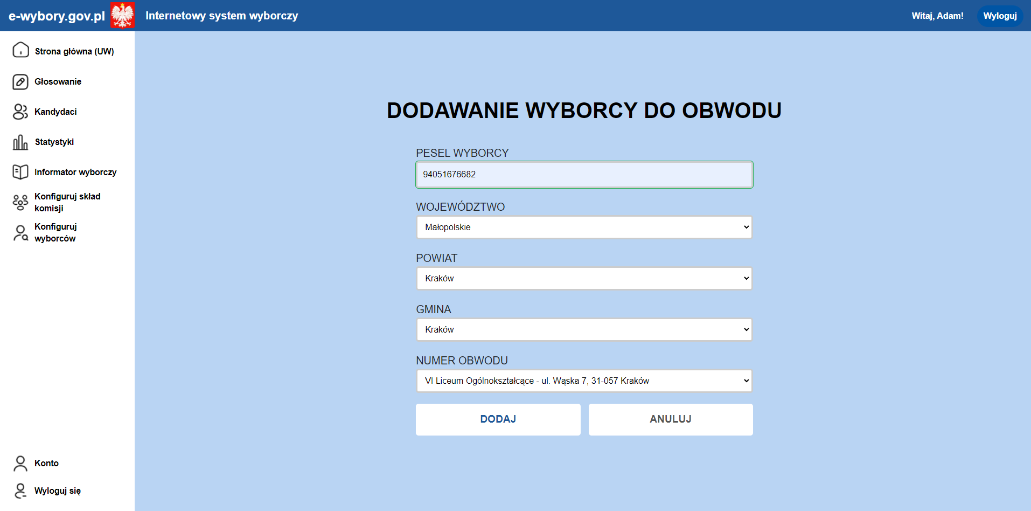
Konfigurowanie wyborców
Krzysztof Saar

Slide 29
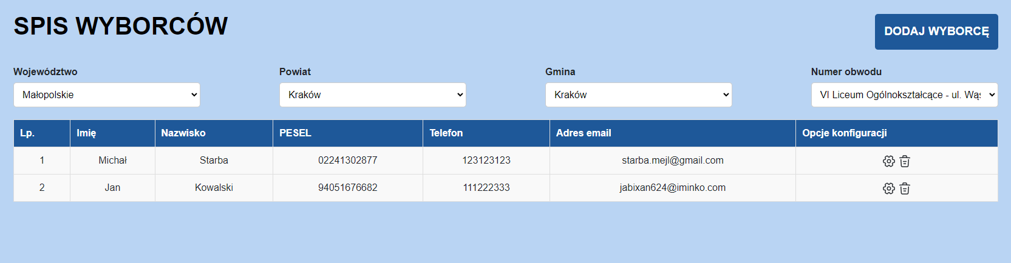
Konfigurowanie wyborców
Krzysztof Saar

Slide 30
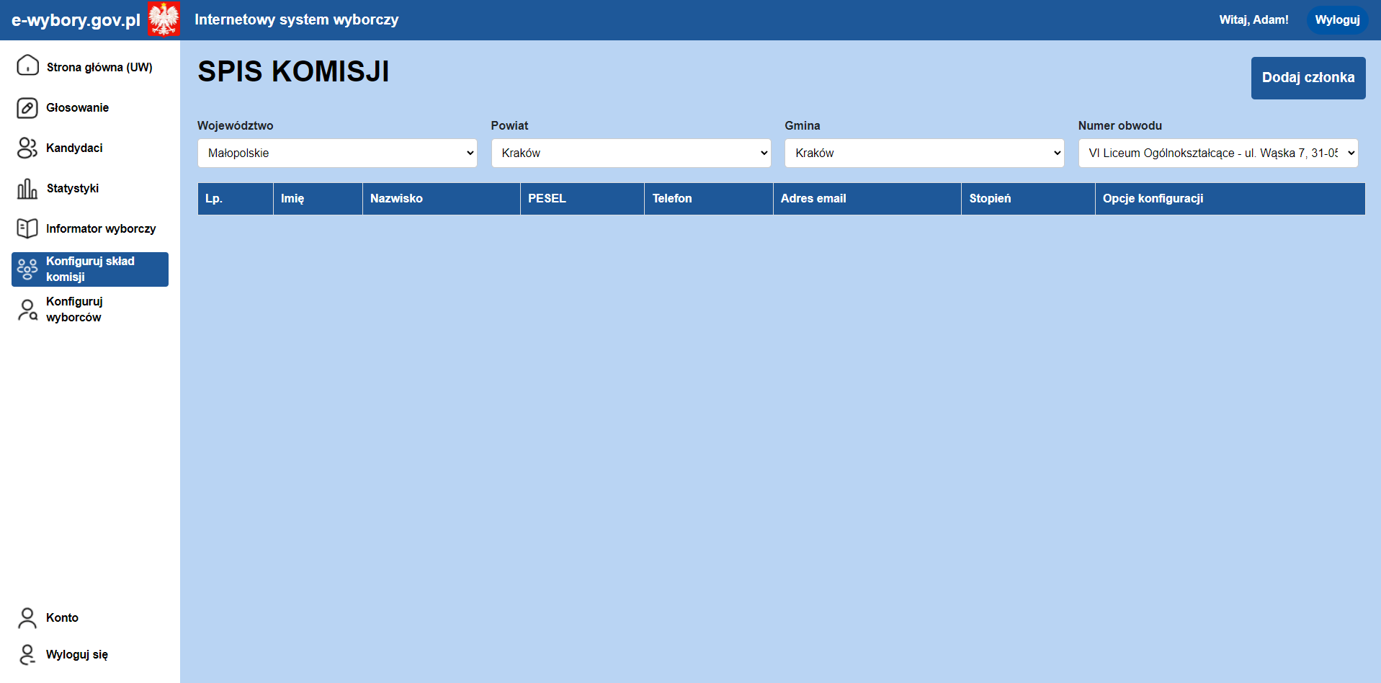
Konfigurowanie spisu komisji
Krzysztof Saar

Slide 31
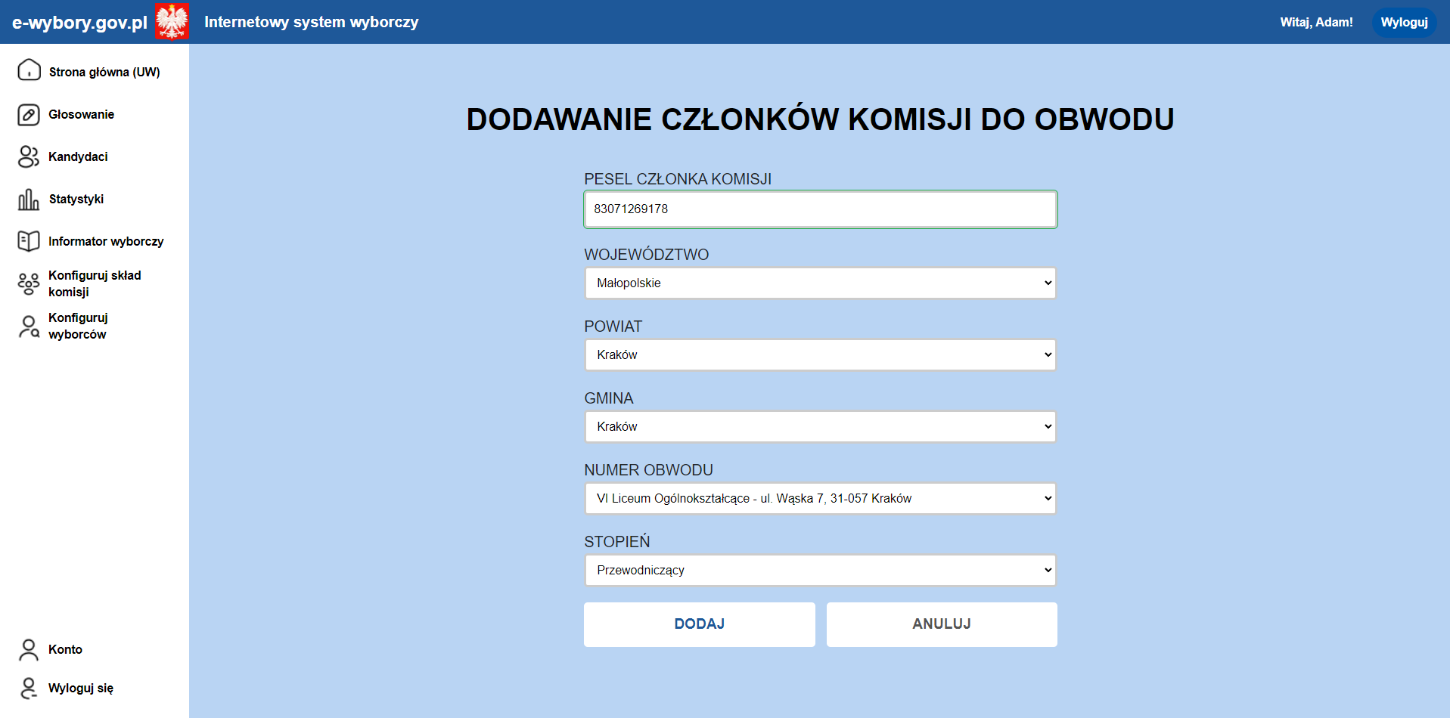
Konfigurowanie spisu komisji
Przewodniczący
Wiceprzewodniczący
Członek
Krzysztof Saar

Slide 32
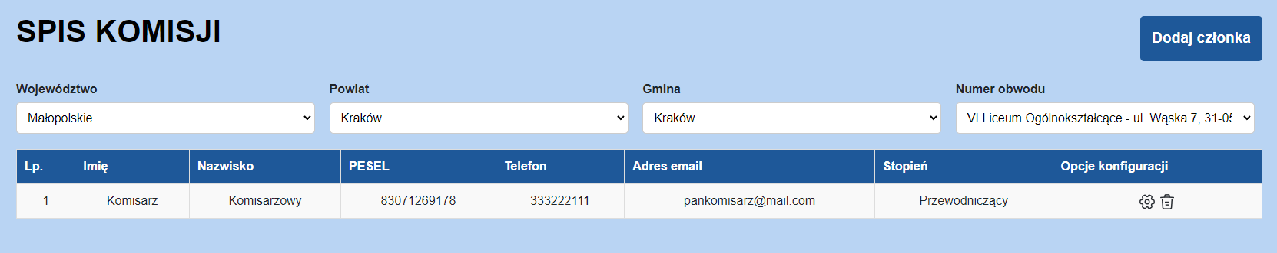
Konfigurowanie spisu komisji
Krzysztof Saar

Slide 33
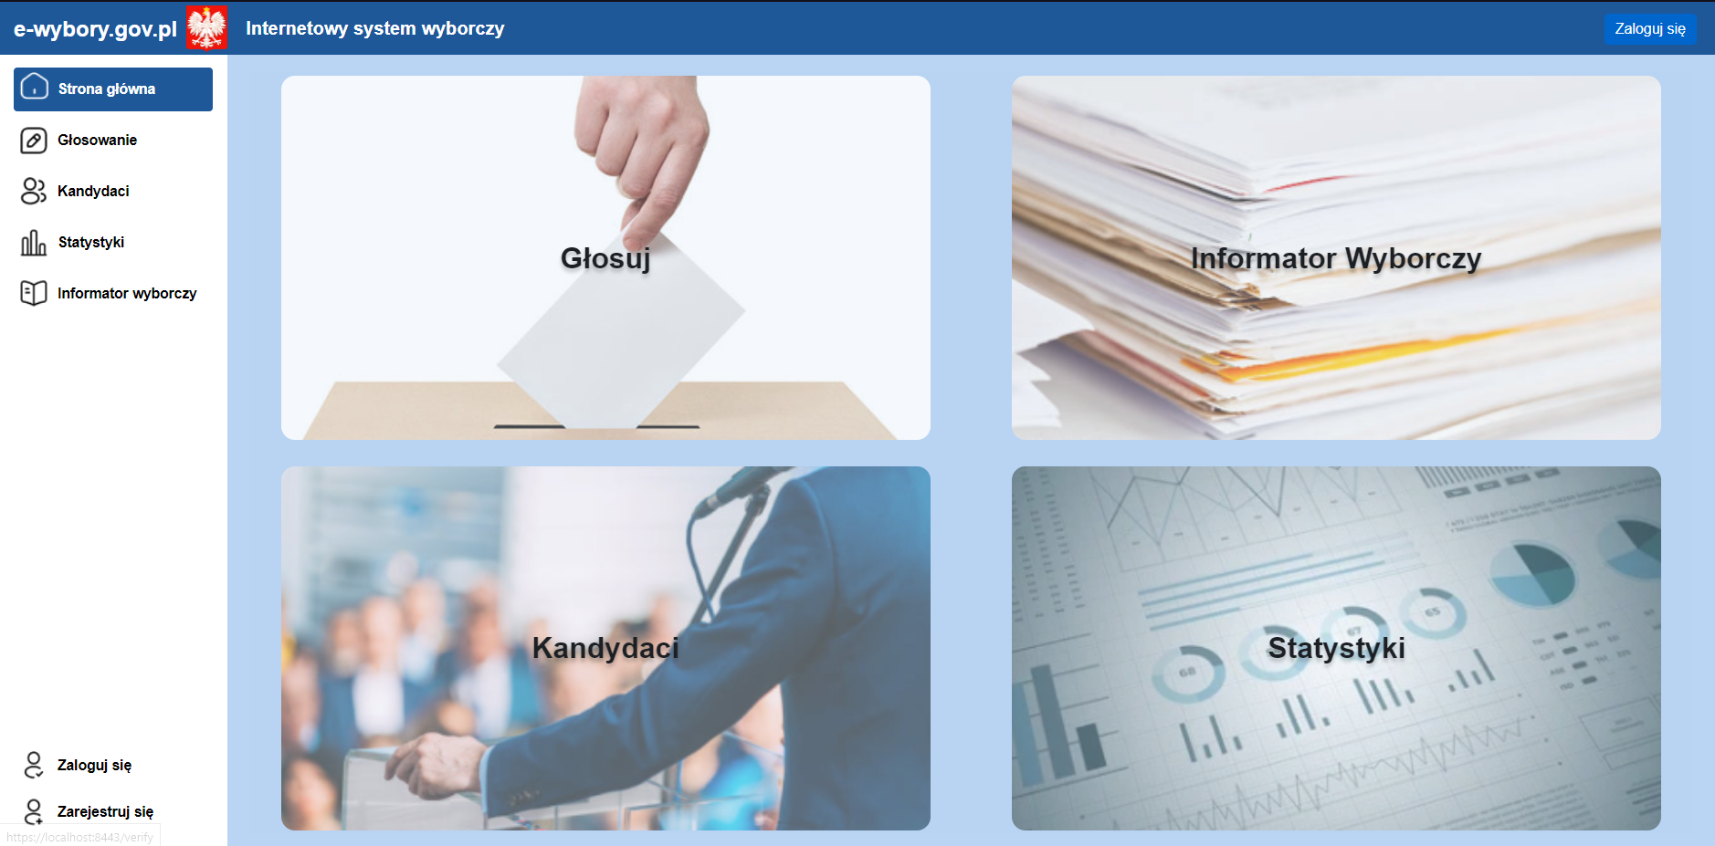
Możliwości użytkowników niezalogowanych
Michał Starba

Slide 34
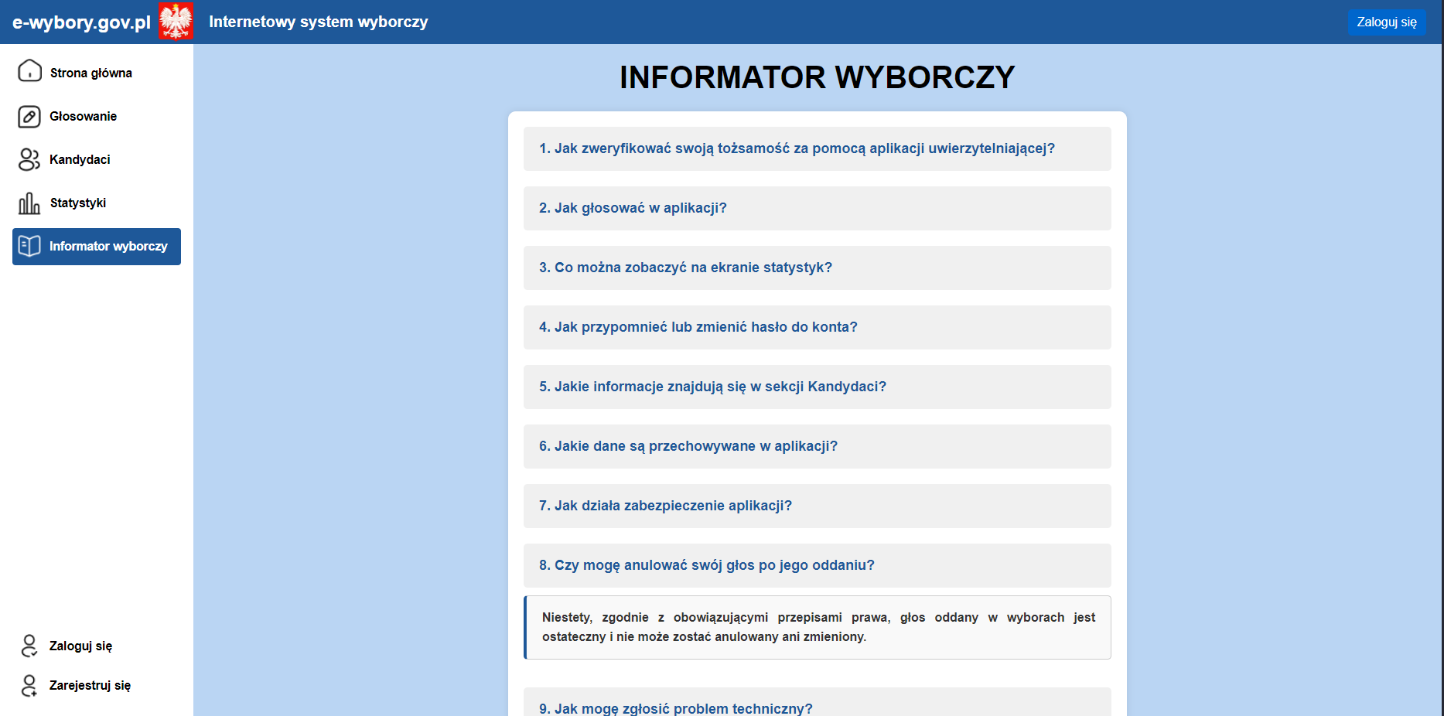
Możliwości użytkowników niezalogowanych
Michał Starba

Slide 35
Możliwości użytkowników niezalogowanych
Michał Starba

Slide 36
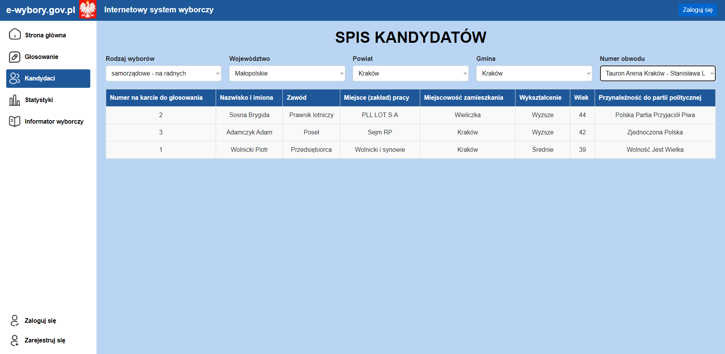
Możliwości użytkowników niezalogowanych
Michał Starba

Slide 37
Możliwości użytkowników niezalogowanych
Michał Starba

Slide 38
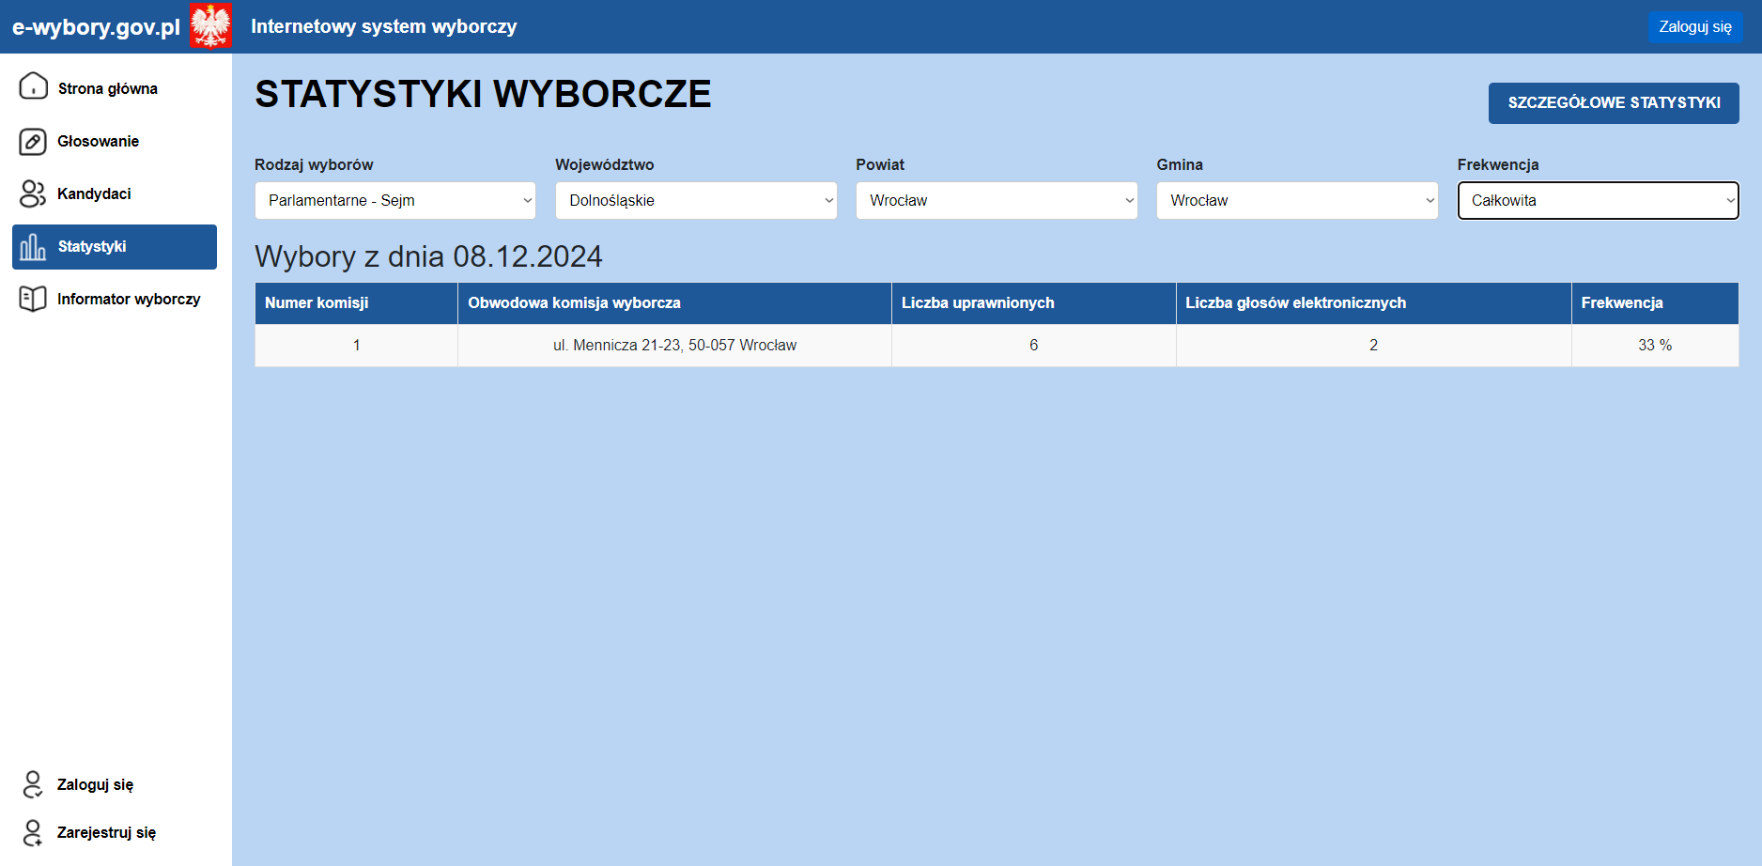
Możliwości użytkowników niezalogowanych
Michał Starba

Slide 39
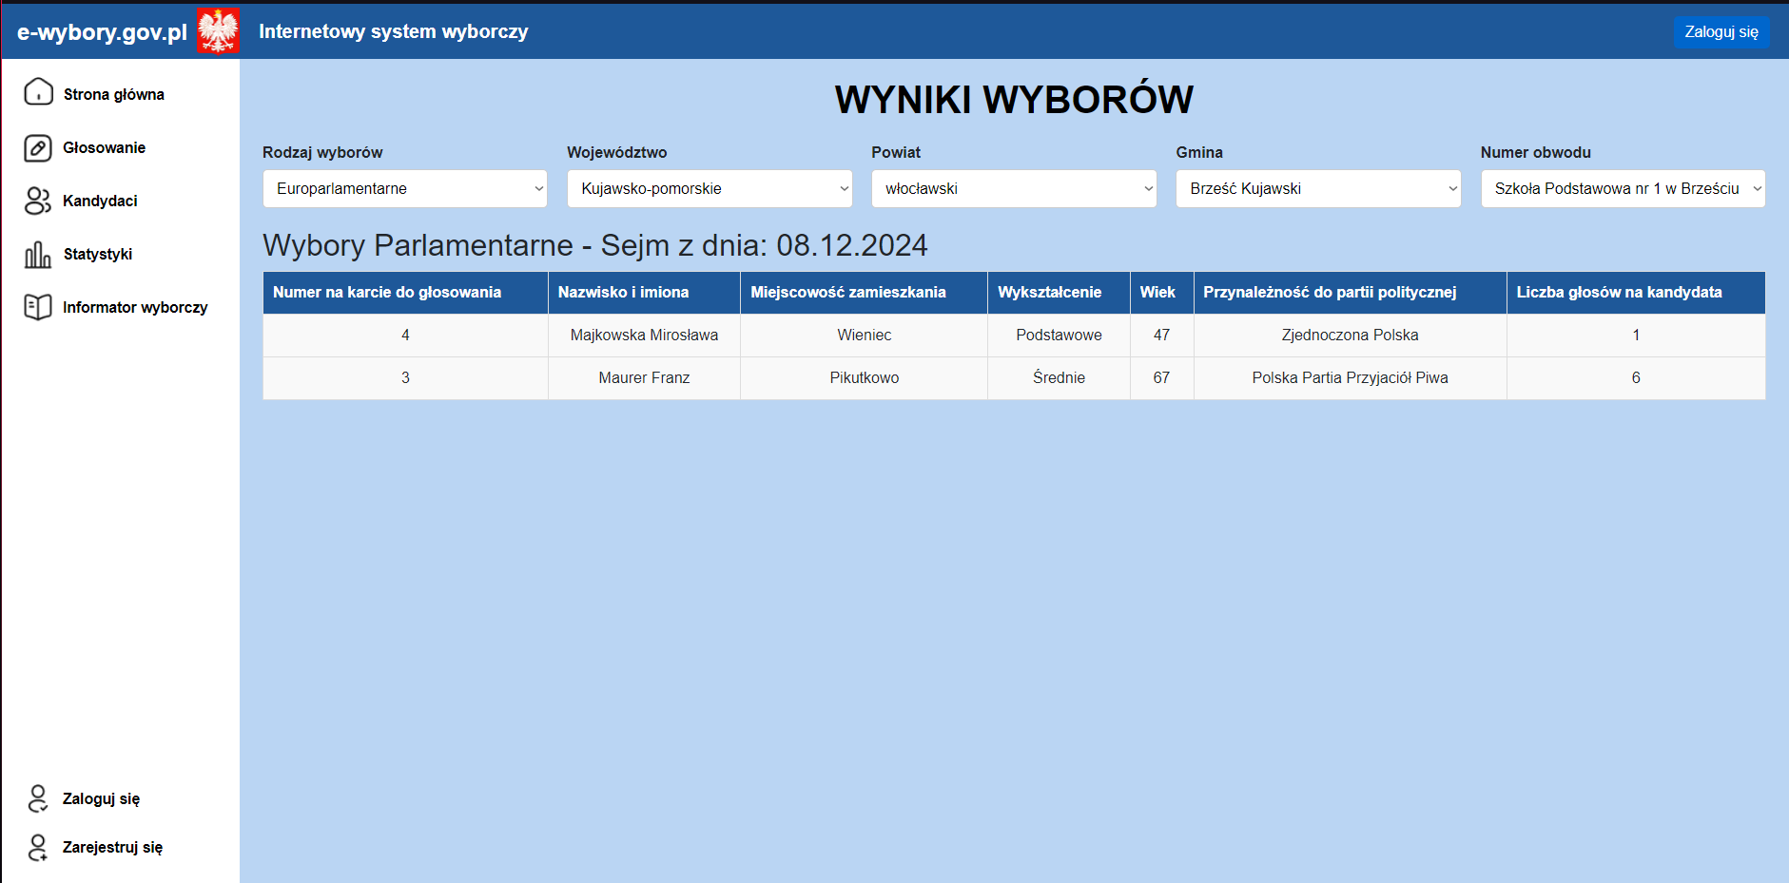
Możliwości użytkowników niezalogowanych
Michał Starba

Slide 40
Możliwości użytkowników niezalogowanych
Michał Starba

Slide 41
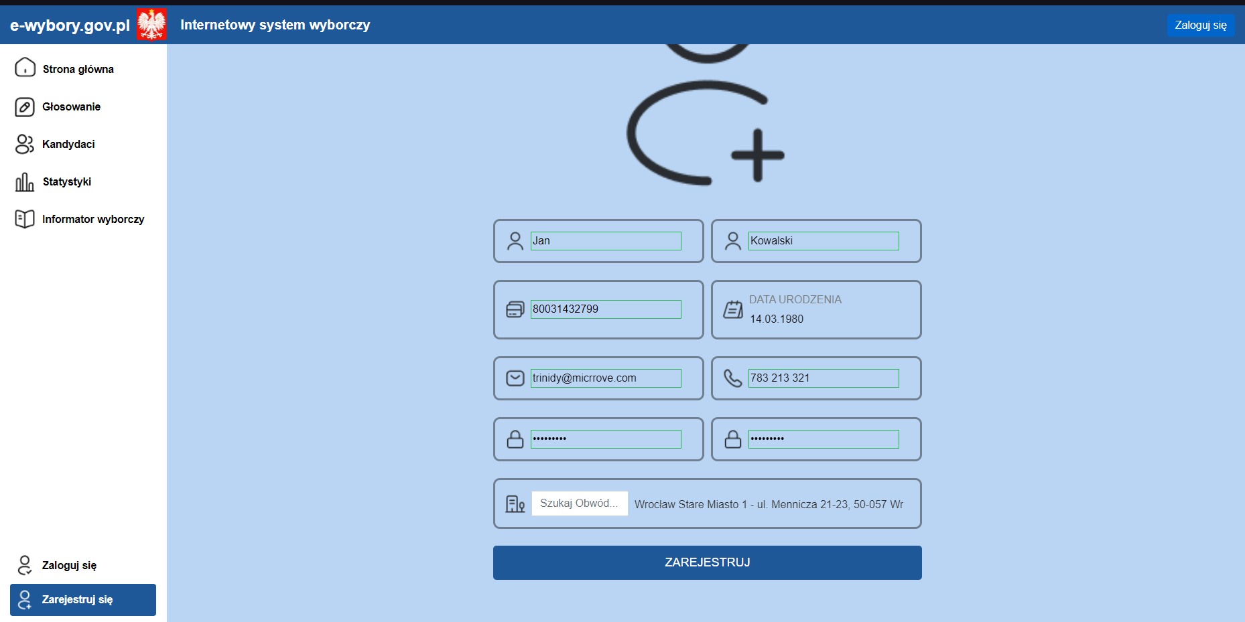
Możliwości użytkowników niezalogowanych
Michał Starba

Slide 42
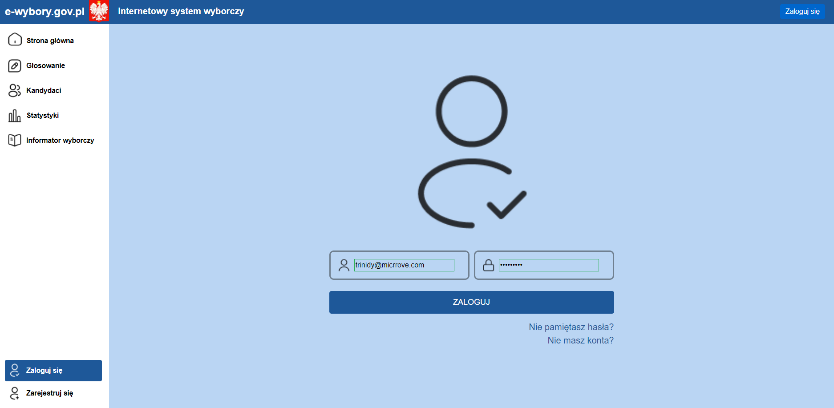
Możliwości wyborców
Michał Starba

Slide 43
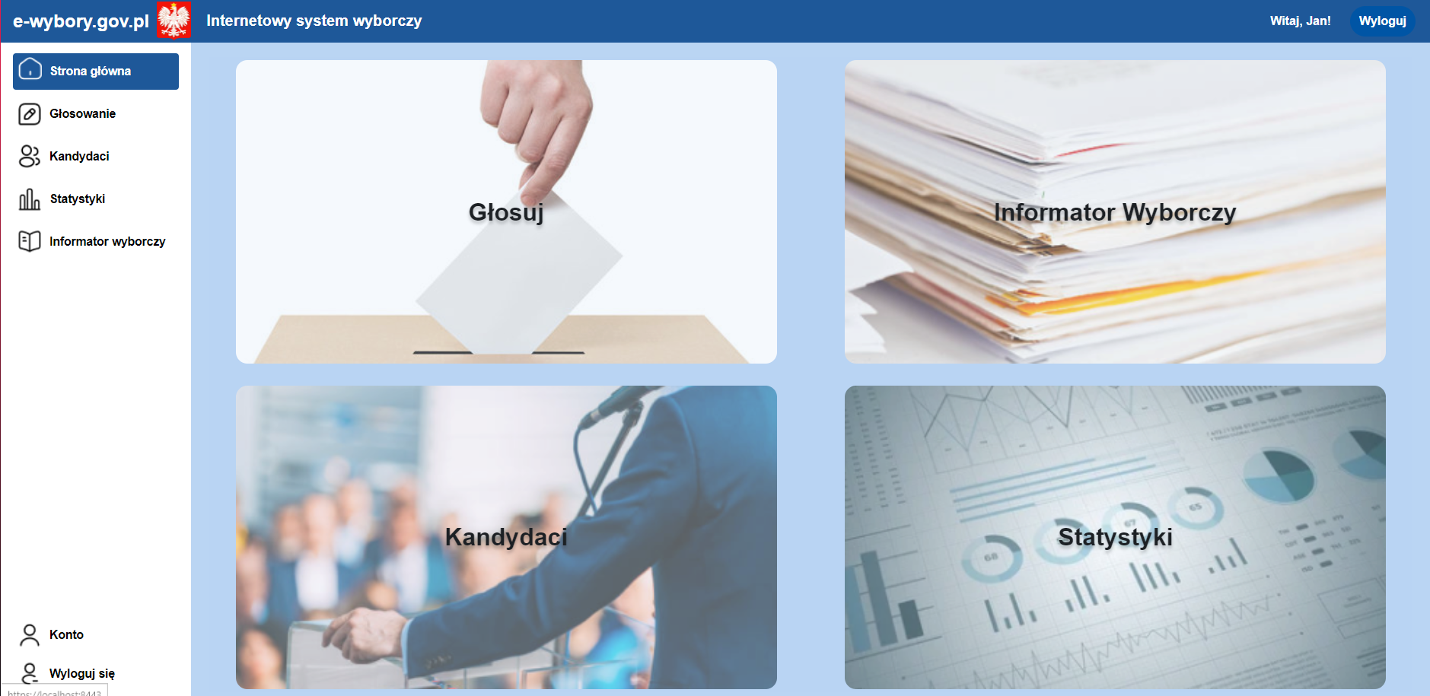
Możliwości wyborców
Michał Starba

Slide 44
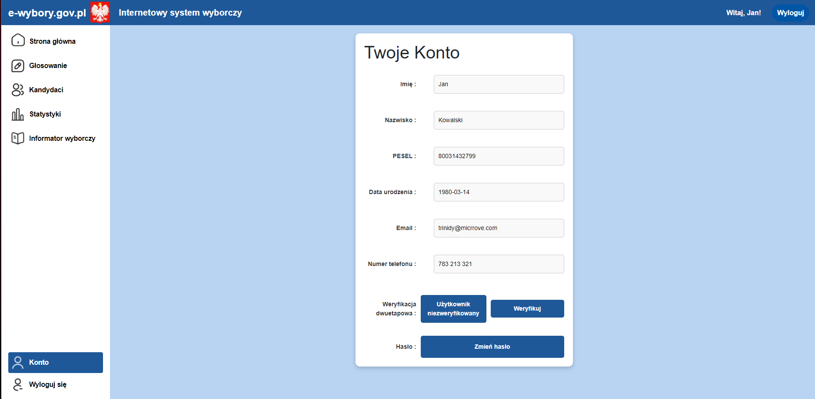
Możliwości wyborców
Michał Starba

Slide 45
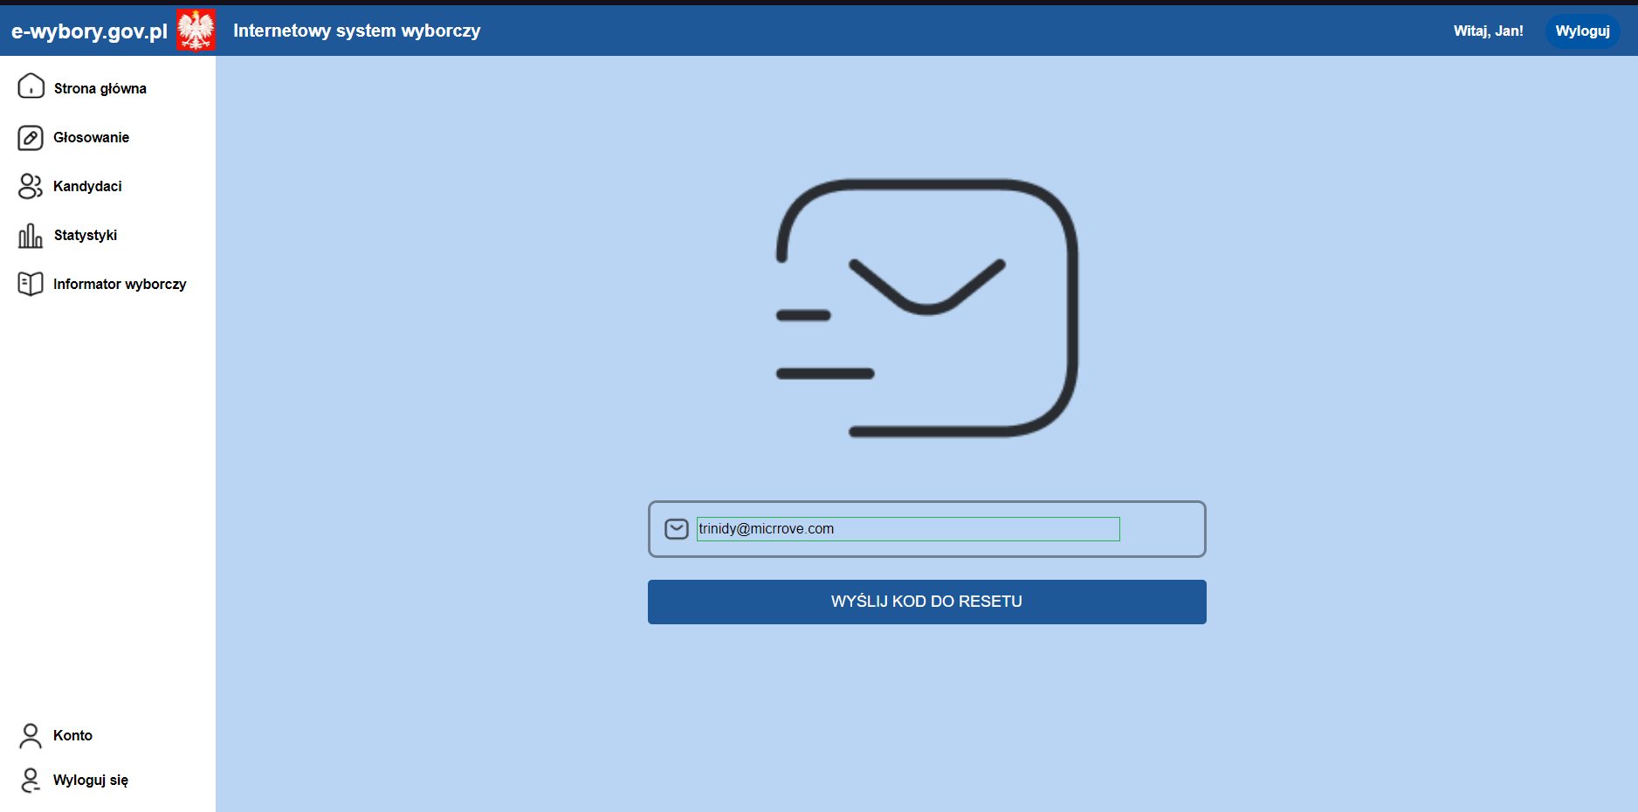
Możliwości wyborców
Michał Starba

Slide 46
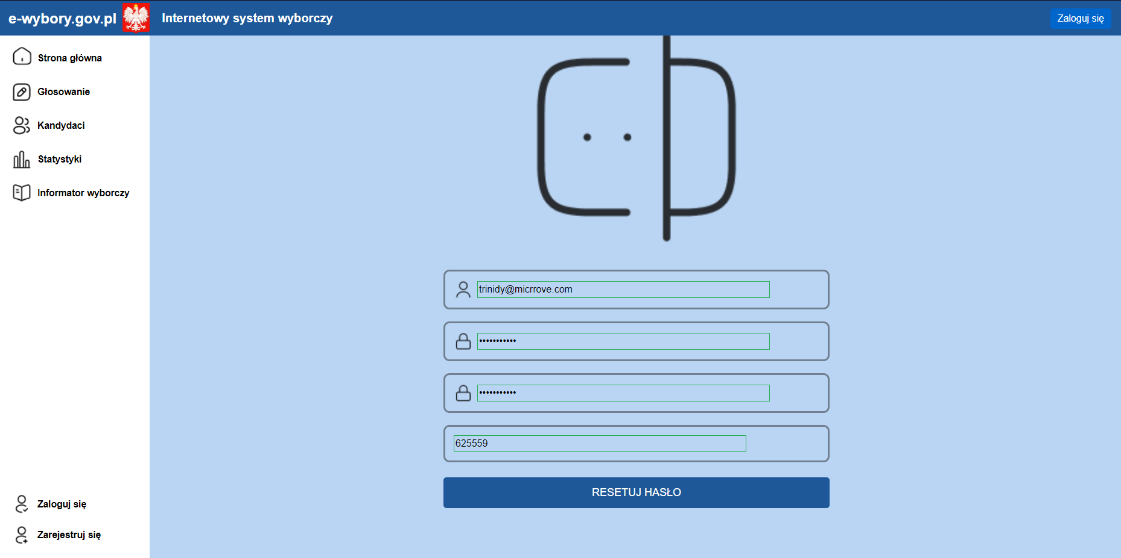
Możliwości wyborców
Michał Starba

Slide 47
Możliwości wyborców
Michał Starba

Slide 48
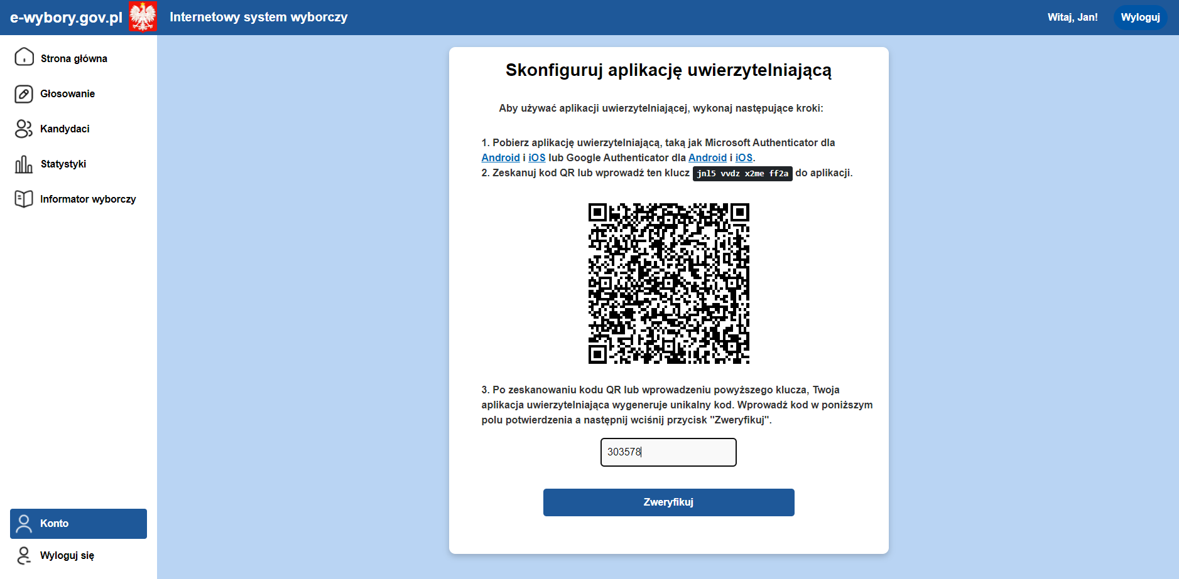
Możliwości wyborców
Michał Starba

Slide 49
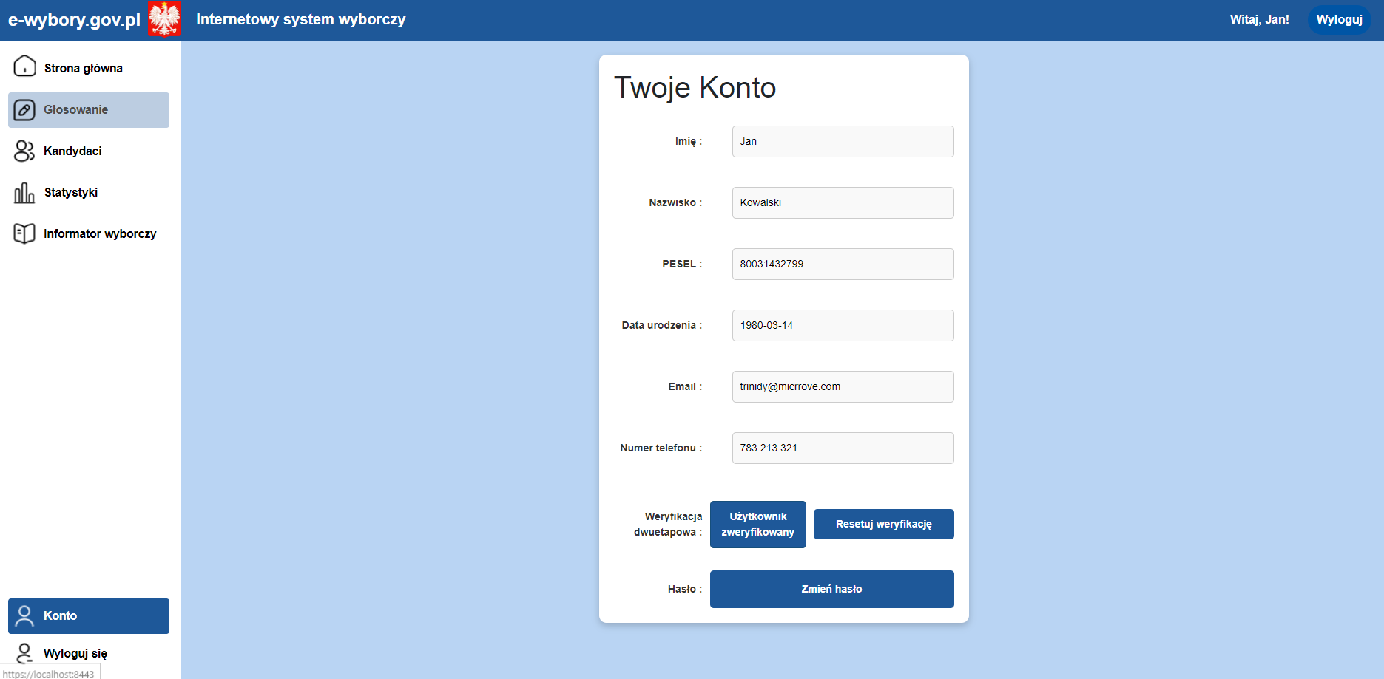
Możliwości wyborców
Michał Starba

Slide 50
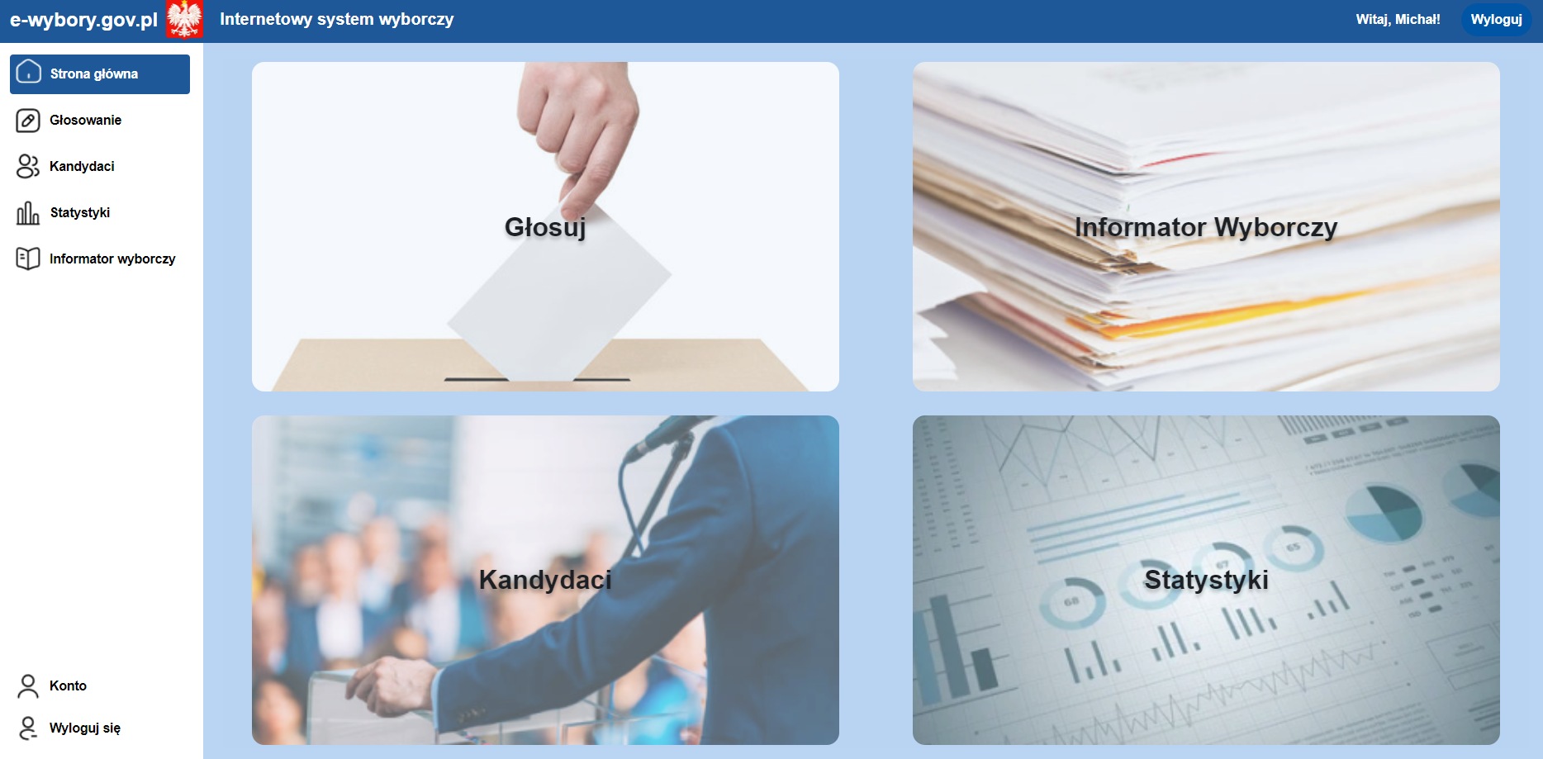
Możliwości wyborców
Michał Starba

Slide 51
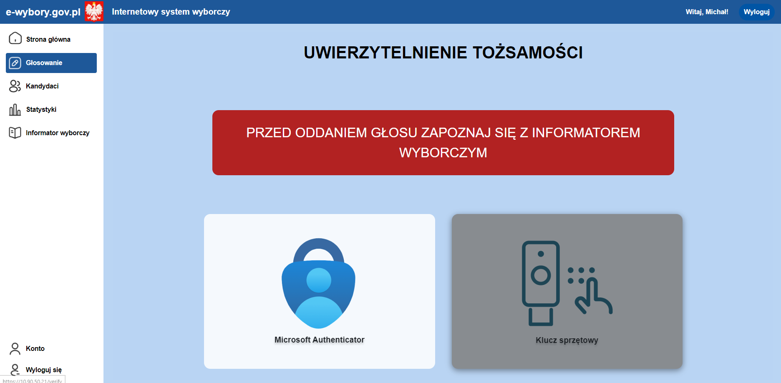
Możliwości wyborców
Michał Starba

Slide 52
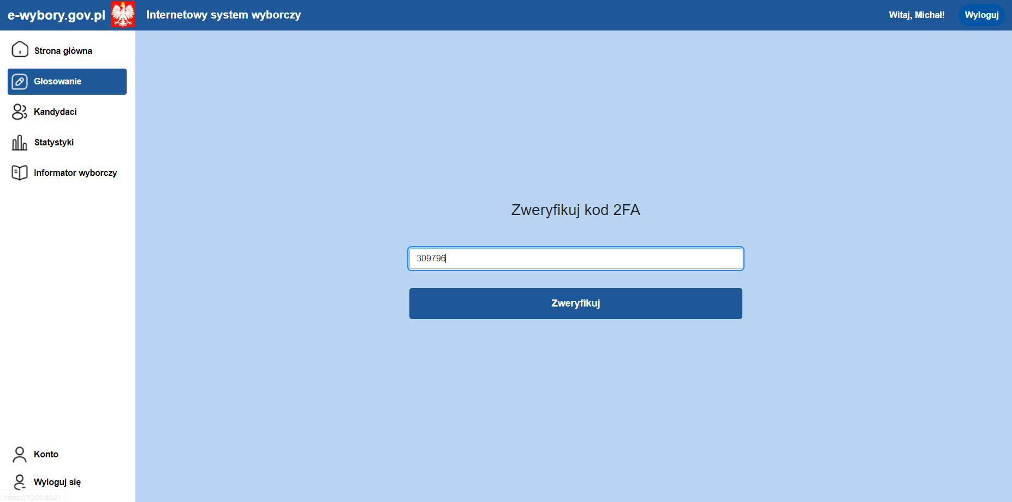
Możliwości wyborców
Michał Starba

Slide 53

Możliwości wyborców
Michał Starba

Slide 54

Możliwości operatorów w lokalach wyborczych
Michał Starba

Slide 55

Możliwości operatorów w lokalach wyborczych
Michał Starba

Slide 56
Możliwości operatorów w lokalach wyborczych
Michał Starba

Slide 57

Możliwości operatorów w lokalach wyborczych
Michał Starba

Slide 58

Możliwości operatorów w lokalach wyborczych
Michał Starba

Slide 59
Możliwości operatorów w lokalach wyborczych
Michał Starba

Slide 60

Możliwości operatorów w lokalach wyborczych
Michał Starba

Slide 61

Możliwości operatorów w lokalach wyborczych
Michał Starba

Slide 62
Możliwości użytkowników zalogowanych
Michał Starba

Slide 63

Możliwości użytkowników zalogowanych
Michał Starba

Slide 64
Perspektywy rozwoju
Krzysztof Wróblewski

Slide 65
Wsparcie technologiczne, oraz ekosystem
Dla aplikacji „E-Wybory” zastosowano technologie z ekosystemu framework’a .NET 8 oznaczonej jako LTS
Zapewnia to ciągłość aktualizacji (w tym zabezpieczeń) na co najmniej 3 lata oraz, możliwość przyszłej migracji do kolejnych wersji LTS
Silna integracja z ekosystemem Microsoftu
Platforma Microsoft Azure do wdrażania dodatkowych funkcjonalności np. dodatkowe magazyny danych, dodatkowe narzędzia komunikacji
Duże wsparcie społeczności, oraz oparcie o język C# większości modułów aplikacji
Krzysztof Wróblewski

Slide 66
Integracja z ePUAP
Oddelegowanie przetwarzania danych użytkowników do zewnętrznego serwisu Profilu Zaufanego
Oparcie autoryzacji oraz autentykacji użytkowników o rządowy serwis OIDC
Zapewnienie zgodności z polskim prawem oraz normami ochrony danych osobowych (RODO)
Oddelegowanie elementów 2FA do aplikacji mObywatel
Certyfikacja oraz podpisy cyfrowe
Krzysztof Wróblewski

Slide 67



Usprawnienia architektury
Poprawa na tle wydajności oraz bezpieczeństwa:
Dodanie serwerów Reverse Proxy takich jak np. NGIX lub Apache
Dodanie bardziej zaawansowanych mechanizmów load balancing’u
lub wykorzystanie infrastruktury chmurowej platformy Azure:
Azure Front Door, Azure App Services, Azure Load Balancer
Zapewnienie skalowalności aplikacji
Krzysztof Wróblewski

Slide 68
Dodatkowe elementy zabezpieczeń
Integracja z narzędziem SIEM np. Azure Sentinel
Umożliwienie reakcji w czasie rzeczywistym na zagrożenia ze strony ataków na stronę
Usprawnienia w kontekście ataków brute-force oraz DdoS
Wyjście poza konfigurację serwera aplikacji np. użycie CDN poprzez Azure Front Door
Krzysztof Wróblewski

Slide 69

Audyty oraz testy bezpieczeństwa
Testowanie aplikacji pod kontem podatności na ataki
Zapewnienie standardów zgodnych z Ustawą o Krajowym Systemie Cyberbezpieczeństwa (Dz. U. 2018 poz. 1560) oraz innymi przepisami
Zwiększenie wiarygodności systemu na tle krajowym
Audyty bezpieczeństwa wykonywane przez zewnętrzne firmy jak i instytucje państwowe:
firma PBSG
Instytut badawczy NASK
Projekt KSO3C
Krzysztof Wróblewski

Slide 70
Źródła
Clean Code: - Clean Code: A Handbook of Agile Software Craftsmanship - Robert C. Martin - https://www.youtube.com/watch?v=D-Kp02NNUrE
Blazor WebAssembly Dokumentacja Microsoft Blazor WebAssembly- https://learn.microsoft.com/en-us/aspnet/core/blazor/?view=aspnetcore-8.0 - https://www.youtube.com/watch?v=2bEhiyqztwg - https://www.youtube.com/watch?v=v6Mt8HKAWa0&list=PL4WEkbdagHIRjjBJvK_TSfddJSvEEAtnt
DTOs in .NET 8 (Mapster): - https://www.youtube.com/watch?v=xtpPspNdX58
.NET 8 Web API + EF 8: - Tutorial Microsoft Web API - https://learn.microsoft.com/en-us/aspnet/core/tutorials/razor-pages/?view=aspnetcore-8.0 - Dokumentacja Microsoft Entity Framework Core - https://learn.microsoft.com/en-us/ef/core/ - https://www.youtube.com/watch?v=b8fFRX0T38M
Proces przeprowadzenia głosowania : - Uchwała nr 183/2020 Państwowej Komisji Wyborczej z dnia 10 czerwca 2020 r. w sprawie wytycznych dla obwodowych komisji wyborczych dotyczących zadań i trybu przygotowania oraz przeprowadzenia głosowania w obwodach głosowania utworzonych w kraju w wyborach Prezydenta Rzeczypospolitej Polskiej zarządzonych na dzień 28 czerwca 2020 r. (M. P. z 2020 r. poz. 565)

Slide 71
Źródła
Proces przeprowadzenia głosowania : - Uchwała nr 211/2023 Państwowej Komisji Wyborczej z dnia 25 września 2023 r. w sprawie wytycznych dla obwodowych komisji wyborczych dotyczących zadań i trybu przygotowania oraz przeprowadzenia głosowania w obwodach głosowania utworzonych w kraju w wyborach do Sejmu Rzeczypospolitej Polskiej i do Senatu Rzeczypospolitej Polskiej oraz w referendum ogólnokrajowym zarządzonych na dzień 15 października 2023 r. (M. P. z 2023 r. poz. 1079 z poz. zm.) - Uchwała nr 102/2024 Państwowej Komisji Wyborczej z dnia 4 marca 2024 r. w sprawie wytycznych dla obwodowych komisji wyborczych dotyczących zadań i trybu przygotowania oraz przeprowadzenia głosowania w wyborach dorad gmin, rad powiatów, sejmików województw i rad dzielnic m.st. Warszawy oraz wyborach wójtów, burmistrzów i prezydentów miast zarządzonych na dzień 7 kwietnia 2024 r. (M. P. z 2024 r. poz. 220). - Uchwała nr 262/2024 Państwowej Komisji Wyborczej z dnia 10 maja 2024 r. w sprawie wytycznych dla obwodowych komisji wyborczych dotyczących zadań i trybu przygotowania oraz przeprowadzenia głosowania w wyborach posłów do Parlamentu Europejskiego zarządzonych na dzień 9 czerwca 2024 r. (M. P. z 2024 r. poz. 442).
Istniejące rozwiązania dotyczące przeprowadzenia głosowania : - „Three Case Studies From Switzerland: E-Voting” – Jan Gerlach i Urs Gasser - https://cyber.harvard.edu/sites/cyber.law.harvard.edu/files/Gerlach-Gasser_SwissCases_Evoting.pdf
- Zalecenie dotyczące standardów głosowania elektronicznego - https://rm.coe.int/0900001680726f6f
- Strona dotycząca głosowania przez internet w Estonii - https://www.valimised.ee/index.php/en
- kod serwera Estońskiego system e-voting - https://github.com/valimised/ivxv/tree/published
Dokumentacja MySQL - https://dev.mysql.com/doc/

Slide 72
Źródła
https://dev.mysql.com/doc/refman/8.4/en/mysql-innodb-cluster-introduction.html
https://learn.microsoft.com/en-us/ef/ - dokumentacja Entity Framework
https://learn.microsoft.com/en-us/aspnet/core/blazor/?view=aspnetcore-8.0 – dokumentacja ASP. NET Blazor
https://learn.microsoft.com/en-us/aspnet/core/security/authentication/jwt-authn?view=aspnetcore-8.0&tabs=windows – JWT dla ASP .NET Core

Slide 73
Źródła
Grafika PZ: https://www.sc.org.pl/app/files/2020/04/20200407_profil_zaufany_main_02.png
Grafika mObywatela: https://ostrzegamy.online/wp-content/uploads/2019/05/eobywatel-1080x675.png
Grafika 2FA: https://blog.wildix.com/wp-content/uploads/2017/07/Screen-Shot-2017-07-05-at-10.37.55.png
Autentykacja i autoryzacja w ASP.NET Core Blazor https://learn.microsoft.com/en-us/aspnet/core/blazor/security/?view=aspnetcore-9.0&tabs=visual-studio
Identity Server dla Blazor Wasm: https://learn.microsoft.com/en-us/aspnet/core/blazor/security/webassembly/hosted-with-identity-server?view=aspnetcore-7.0&tabs=visual-studio
Zewnętrzni Oauth providers: https://learn.microsoft.com/en-us/aspnet/core/security/authentication/social/other-logins?view=aspnetcore-9.0
KSO3C - https://www.gov.pl/web/cyfryzacja/ks03c
Ustawa o krajowym systemie cyberbezpieczeństwa - https://isap.sejm.gov.pl/isap.nsf/download.xsp/WDU20180001560/U/D20181560Lj.pdf
NASK - https://www.nask.pl/pl/o-nas/kim-jestesmy/3261,O-NASK.html

